Slide 1
标准课件 · 节级精细讲解（教师用）
历史
初中 · 每章每节精细讲解课件 ｜ 统编版（教育部组织编写，人民教育出版社出版）
4
24
24
分步例题
册
节
节级教案
每节配齐
核心素养：唯物史观 · 时空观念 · 史料实证 · 历史解释 · 家国情怀
练习答案仅存教师手册（course.json），放映页零答案 ｜ 制作依据：九科教辅规范包 v1.0

Slide 2
学科身份与课件结构
统编版（教育部组织编写，人民教育出版社出版）
学科身份
每节页面组
教材
1
① 讲解页 导入情境 → 讲解正文（可直接照讲）→ 核心术语与易错提示。
统编版（教育部组织编写，人民教育出版社出版）（四册（七年级上/下、八年级上/下，世界史部分按现行安排））
依据
2022 年版义务教育课程标准
2
② 例题页 典型例题分步解析，每步注明依据；教师带学生逐步揭示。
核心素养
唯物史观、时空观念、史料实证、历史解释、家国情怀
3
③ 练习页 独立练习（答案在教师手册）；可先作答再对照自评。
课件定位
每节四页组：讲解→例题→练习→（图示）
4
④ 图示页 本章学科专业图示，按原始比例嵌入，标注教学示意。
答案隔离
练习答案仅存教师手册，放映页零答案
历史 · 节级精细课件 ｜ 九科教辅规范包 v1.0 ｜ 2 / 121

Slide 3
知识体系总览
先见森林，再进细节
七年级上
第一单元 史前时期：中国境内早期人类与文明起源
第二单元 夏商周时期：早期国家与社会变革
第三单元 秦汉时期：统一多民族国家的建立和巩固
第四单元 三国两晋南北朝：政权分立与民族交融
七年级下
第一单元 隋唐时期：繁荣与开放的时代
第二单元 辽宋夏金元时期：民族关系发展和社会变化
第三单元 明清时期：统一多民族国家的巩固与发展
八年级上
第一至三单元 中国开始沦为半殖民地半封建社会与近代化探索
第四至六单元 资产阶级民主革命与新民主主义革命的兴起
第七至八单元 中华民族的抗日战争与人民解放战争
八年级下
第一至三单元 中华人民共和国的成立和社会主义制度的建立
第四至八单元 中国特色社会主义道路的建设与发展
历史 · 节级精细课件 ｜ 九科教辅规范包 v1.0 ｜ 3 / 121

Slide 4
01
七年级上 · 中国古代史 ｜ 考查：北京人特征、半坡河姆渡农耕对比
第一单元 史前时期：中国境内早期人类与文明起源
从远古人类到农耕文明起源
第1课 中国境内早期人类的代表——北京人
第2课 原始农耕生活
本章 2 节 ｜ 每节：讲解 → 例题 → 练习

Slide 5
第1课 中国境内早期人类的代表——北京人 · 讲解
七年级上 第一单元
导入 一百多万年前的中国大地上谁在生活？没有文字的远古时代，我们靠什么“看见”他们？
核心术语
· 化石
· 打制石器
先做时空定位：元谋人距今约 170 万年，是我国境内目前确认的最早古人类之一；北京人距今约 70 万—20 万年，生活在北京西南周口店；山顶洞人距今约 3 万年，也在周口店发现。三个时间点放回一条时间轴，先立“谁更早”的坐标，再谈特征对比。
史前史的证据从哪里来？靠化石——化石是研究远古人类历史的主要证据，它属于第一手（直接）证据。方法示范：看到“灰烬层”这一考古发现，能推出“北京人已经会使用天然火并保存火种”；看到打制石器，能推出“会制造工具”。历史解释要落在对比上：北京人保留猿的特征、使用打制石器、用天然火；山顶洞人体貌与现代人接近，掌握磨光和钻孔技术，可能已会人工取火。误区纠正：北京人只会使用天然火，人工取火是山顶洞人的可能技能，两者不能混淆。
拓展边界：史前史没有文字记载，一切结论都要“让证据说话”——这既是方法，也是边界。例如“北京人是否已经人工取火”目前只有灰烬层等间接线索，学术上仍存讨论，作答时应写“可能已经会人工取火”而非断言。这种“有一分证据说一分话”的习惯，是今后所有历史题的底层能力。
· 用火痕迹
易错警示
✗ 北京人已会人工取火（实为使用天然火）
历史 · 节级精细课件 ｜ 九科教辅规范包 v1.0 ｜ 5 / 121

Slide 6
第1课 中国境内早期人类的代表——北京人 · 例题
分步解析（教师带练）
例题 材料：北京人遗址中发现了数十万件石制工具，还有厚达数米的灰烬层，灰烬中夹杂着被打碎的兽骨。问题：据此材料可以得出关于北京人生活的哪两条结论？
1
第一步：读设问，明确要求“结论来自材料”，不能把课本结论整段照搬。
2
第二步：逐句提取证据——“数十万件石制工具”对应制造工具能力；“厚达数米的灰烬层”对应用火行为。
3
第三步：一条证据配一条结论，做到“论从史出”，不引申材料没有的信息。
解答 要点：①北京人能够制造和使用打制石器（依据：遗址出土大量石制工具）；②北京人已经会使用天然火并会保存火种，火可用于烧烤食物、驱赶野兽（依据：厚达数米的灰烬层）。作答格式：每条结论后括注对应材料证据。
历史 · 节级精细课件 ｜ 九科教辅规范包 v1.0 ｜ 6 / 121

Slide 7
第1课 中国境内早期人类的代表——北京人 · 独立练习
先独立完成，再对照教师手册自评
练习 1 比较北京人与山顶洞人，从工具制造和用火方式两个方面说出两条“进化”的证据。
练习 2 有同学说：“北京人会人工取火，所以他们比山顶洞人更先进。”这条说法错在哪里？请改正。
变式挑战（选做） 山顶洞遗址出土了一枚穿孔骨针。据此可以推出山顶洞人掌握了哪项技术？说明了什么生活能力？ 提示：从骨针的用途反推：针用来做什么，就需要先掌握什么技术。
完成后对照教师手册自评；答案与判定标准见 course.json · answer_text（不在放映页）
历史 · 节级精细课件 ｜ 九科教辅规范包 v1.0 ｜ 7 / 121

Slide 8
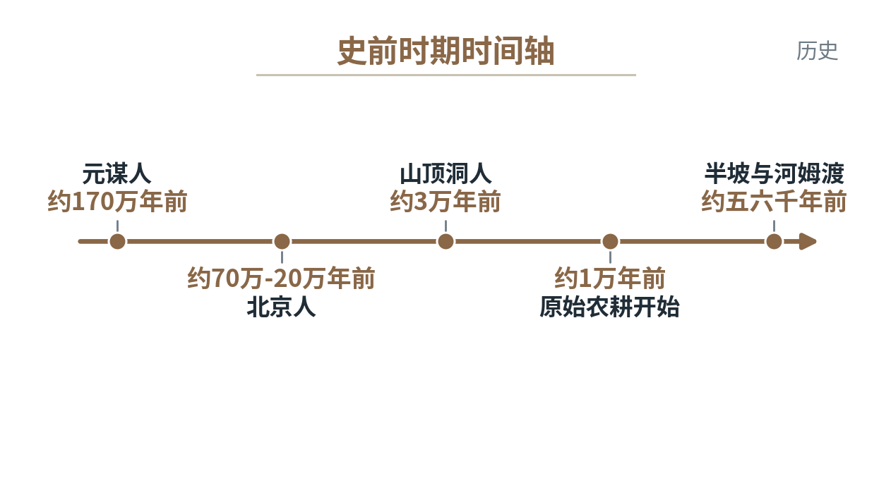
第1课 中国境内早期人类的代表——北京人 · 图示
学科专业图示（教学示意）
史前时期时间轴
时间轴：约170万年前元谋人、约70-20万年前北京人、约3万年前山顶洞人、约1万年前原始农耕开始、约五六千年前半坡与河姆渡，事件上下交错标注。
历史 · 节级精细课件 ｜ 九科教辅规范包 v1.0 ｜ 8 / 121

Slide 9
第2课 原始农耕生活 · 讲解
七年级上 第一单元
导入 同样是史前村落，一个住在“空中楼阁”里，一个住在“半地下室”里——为什么差这么多？
核心术语
· 河姆渡人
· 半坡居民
时空定位：河姆渡人生活在距今约 7000 年的长江流域（浙江余姚），半坡居民生活在距今约 6000 年的黄河流域（陕西西安）。先在地图上把两地标出来，一南一北、一江一河，这是后面一切差异的空间前提。
史料证据落在遗址遗存上：河姆渡遗址出土人工栽培水稻遗存、干栏式房屋构件；半坡遗址出土粟、彩陶和半地穴式房屋遗迹。历史解释的方法是“用自然环境解释差异”：长江流域气候温暖湿润、多河湖，干栏式房屋上面住人、下面架空，通风防潮；黄河流域冬季寒冷干燥，半地穴式房屋就地取材、利于保暖。作物差异同理——“南稻北粟”取决于水土条件。误区纠正：房屋差异不是“习惯不同”，主因是自然环境；两地作物最容易记混，用“江南水乡种稻”锚定。
边界与比较方法：比较不同区域的史前文化要用“同口径”——都从作物、房屋、器物三项入手，不能一项看作物、一项看贸易。另外要注意“距今约”的表述：史前年代都是考古测定的约数，作答时保留“约”字才严谨。若题目把两地特征交叉打乱（如“半坡人种稻”），要用锚点口诀“江南水乡种稻”直接判错。
· 彩陶
易错警示
✗ 两地作物记混
历史 · 节级精细课件 ｜ 九科教辅规范包 v1.0 ｜ 9 / 121

Slide 10
第2课 原始农耕生活 · 例题
分步解析（教师带练）
例题 材料：河姆渡遗址出土大量人工栽培稻谷遗存和带榫卯结构的干栏式房屋构件；半坡遗址出土粟粒、彩陶和半地穴式房屋遗迹。问题：结合材料与两地自然环境，说明房屋结构差异的原因。
1
第一步：先分别读两地材料，各自提取“作物＋房屋”两个信息，不混在一栏里。
2
第二步：把房屋特征转译成功能：干栏式架空——防潮通风；半地穴式入地——保暖御寒。
3
第三步：回扣自然环境：长江流域湿热多水，黄河流域干冷风大，实现“环境—功能”对应。
解答 要点：①河姆渡人住干栏式房屋，因长江流域气候湿热、河湖密布，架空防潮防虫蛇（依据：稻谷遗存反映湿热稻作环境）；②半坡居民住半地穴式房屋，因黄河流域冬季寒冷干燥，穴居保暖（依据：粟作与彩陶反映的北方旱作环境）。结论句式：两地房屋差异本质是对各自自然环境的适应。
历史 · 节级精细课件 ｜ 九科教辅规范包 v1.0 ｜ 10 / 121

Slide 11
第2课 原始农耕生活 · 独立练习
先独立完成，再对照教师手册自评
练习 1 完成对比：从种植作物、房屋样式、代表性器物三方面比较河姆渡人与半坡居民。
练习 2 如果把河姆渡人的干栏式房屋原样搬到半坡所在地，会出现什么问题？由此说明什么道理？
变式挑战（选做） 一位同学说：“半坡人住半地穴式房屋，是因为他们不会建造房屋。”这种解释对吗？请用所学方法说明理由。 提示：房屋样式要回到自然环境找原因，而不是评判能力高低。
完成后对照教师手册自评；答案与判定标准见 course.json · answer_text（不在放映页）
历史 · 节级精细课件 ｜ 九科教辅规范包 v1.0 ｜ 11 / 121

Slide 12
第一单元 · 史前时期：中国境内早期人类与文明起源 · 小结与出口
先复述小结，再独立完成出口题
本节小结（学生能复述）
第1课 史前史靠化石说话：定位三个远古人类的时间轴，用“证据→结论”读考古发现，北京人用天然火、山…
第2课 南稻北粟、南干栏北半地穴：原始农耕生活的差异归根到底是长江与黄河流域自然环境的差异。
章出口自检
比较北京人与山顶洞人，说出两条进化证据
历史 · 节级精细课件 ｜ 九科教辅规范包 v1.0 ｜ 12 / 121

Slide 13
02
七年级上 · 中国古代史 ｜ 考查：分封制、商鞅变法、百家争鸣
第二单元 夏商周时期：早期国家与社会变革
早期国家制度与春秋战国变革
第4课 夏商周的更替
第7课 战国时期的社会变化（商鞅变法）
第8-9课 百家争鸣
本章 3 节 ｜ 每节：讲解 → 例题 → 练习

Slide 14
第4课 夏商周的更替 · 讲解
七年级上 第二单元
导入 禹把王位传给儿子启，“公天下”变成了“家天下”——一个家庭的决定，为什么改变了此后几千年的制度？
核心术语
· 世袭制
· 分封制
时空定位：约公元前 2070 年禹建立夏朝，启继承王位，世袭制代替禅让制；约公元前 1600 年商汤灭夏；公元前 1046 年武王伐纣，牧野之战后西周建立；公元前 841 年国人暴动；公元前 771 年西周灭亡；公元前 770 年周平王东迁洛邑，东周开始。把“夏—商—西周—东周”串成朝代更替示意，节点事件逐一放回时间轴。
史料证据与解释：分封制是本课核心概念。理解方法是从“目的—内容—作用”三问展开：周王为稳定政局、扩大统治范围，把宗亲和功臣分封到各地做诸侯，诸侯需向周王进纳贡物、服从调兵。误区纠正：分封制与后世郡县制完全不同——诸侯爵位世袭、有相对独立性，郡县长官由中央任免，两者不能混为一谈；“国人暴动”发生在西周后期公元前 841 年，与东周无关。
评价边界：分封制在初期确实稳定了政局、扩大了统治范围，但诸侯世袭带来后期“礼崩乐坏”的隐患——评价制度要放在特定时段看，不能以后来的结果否定初期的作用。这是“把制度放回历史现场”的评价方法，也是本单元“为什么要证明”之外第二个史学好习惯。
易错警示
✗ 分封制与郡县制混淆
历史 · 节级精细课件 ｜ 九科教辅规范包 v1.0 ｜ 14 / 121

Slide 15
第4课 夏商周的更替 · 例题
分步解析（教师带练）
例题 材料：“封建亲戚，以藩屏周。”（《左传》，大意是把同姓宗亲分封到各地做诸侯，作为屏障保卫周王室）问题：材料反映了西周的什么制度？其目的和诸侯义务各是什么？
1
第一步：抓住材料关键词“封建亲戚”“以藩屏周”，判断指向分封制。
2
第二步：把“以藩屏周”翻译成现代语——“作为屏障保卫周朝”，这就是目的。
3
第三步：结合教材通行说法补全诸侯义务，注意义务与权利成对出现。
解答 要点：①材料反映西周的分封制；②目的是稳定周初的政治形势、巩固疆土（“以藩屏周”即保卫周王室）；③诸侯须向周王进献贡物、服从周王调兵，并承担镇守疆土等义务。作答时每一点都回扣材料关键词。
历史 · 节级精细课件 ｜ 九科教辅规范包 v1.0 ｜ 15 / 121

Slide 16
第4课 夏商周的更替 · 独立练习
先独立完成，再对照教师手册自评
练习 1 按顺序排列并注明关键年代：牧野之战、禹建夏、平王东迁、汤灭夏。
练习 2 排列并说出下列事件发生的先后：国人暴动、牧野之战、平王东迁、商汤灭夏。
变式挑战（选做） 西周分封时规定诸侯必须“服从周王调兵”。据此说明：当犬戎进攻西周都城时，诸侯理论上应当怎么做？这一规定后来出现了什么变化？ 提示：抓住“义务”一词，再看西周末年周王室地位的变化。
完成后对照教师手册自评；答案与判定标准见 course.json · answer_text（不在放映页）
历史 · 节级精细课件 ｜ 九科教辅规范包 v1.0 ｜ 16 / 121

Slide 17
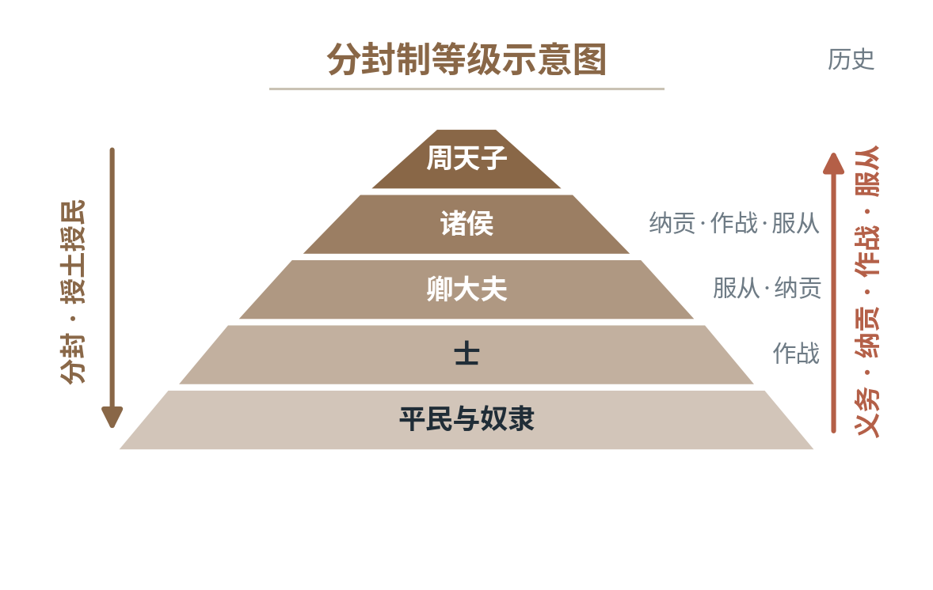
第4课 夏商周的更替 · 图示
学科专业图示（教学示意）
分封制等级示意图
金字塔分层图：周天子→诸侯→卿大夫→士→平民与奴隶，每层左侧标身份、右侧标义务关键词（纳贡、作战、服从），箭头自上而下表分封、自下而上表义务。
历史 · 节级精细课件 ｜ 九科教辅规范包 v1.0 ｜ 17 / 121

Slide 18
第7课 战国时期的社会变化（商鞅变法） · 讲解
七年级上 第二单元
导入 一个外地来的“客卿”，在城门立起一根木头——搬一下就赏十金。商鞅为什么要这么做？
核心术语
· 商鞅变法
· 县制
时空定位：战国时期（公元前 475—前 221 年）各国竞相变法，秦国落后于东方六国，秦孝公即位后招揽人才；公元前 356 年商鞅在秦孝公支持下开始变法。把变法放回“兼并战争频繁、各国求强”的时代背景里，才能理解它为什么以“富国强兵”为目标。
史料证据与解释：读变法措施先分类——政治上确立县制（由国君直接派官吏治理）、废除贵族世袭特权；经济上奖励耕织、免除徭役；军事上奖励军功、按军功授予爵位。立木为信说明取信于民是推行变法的前提。历史解释落到“为什么成功”：顺应时势、秦孝公坚定支持、取信于民、措施全面。误区纠正：“废井田”不是废除土地私有，而是承认土地私有、允许自由买卖；奖励军功触犯旧贵族利益，说明改革必有阻力。
评价边界：商鞅变法“刑及太子师”式的严苛也埋下隐患，评价变法要分“作用”与“局限”两面——作用使秦国富强、为统一奠基；局限是严刑峻法激化矛盾。另外，百家争鸣的各派主张没有绝对优劣，考题问“哪种主张适合当时秦国”时，答案是法家而非儒家，这叫“把主张放回时代需求里选”。
· 奖励耕战
易错警示
✗ 把“废井田”理解为废除土地私有
历史 · 节级精细课件 ｜ 九科教辅规范包 v1.0 ｜ 18 / 121

Slide 19
第7课 战国时期的社会变化（商鞅变法） · 例题
分步解析（教师带练）
例题 材料：“有军功者，各以率受上爵……僇力本业，耕织致粟帛多者复其身（免除徭役）。”（《史记·商君列传》节选意译）问题：材料反映了商鞅变法的哪些措施？
1
第一步：把材料断成两句：“有军功者受上爵”与“耕织致粟帛多者复其身”。
2
第二步：逐句对应措施，材料有几句就答几点，不多不少。
3
第三步：用教材术语规范表述，注明每条对应的材料原句。
解答 要点：①奖励军功，对有军功者授予爵位并赏赐土地（依据：有军功者，各以率受上爵）；②奖励耕织，生产粮食、布帛多的人可免除徭役（依据：耕织致粟帛多者复其身）。作答格式：措施＋材料依据一一对应，体现“论从史出”。
历史 · 节级精细课件 ｜ 九科教辅规范包 v1.0 ｜ 19 / 121

Slide 20
第7课 战国时期的社会变化（商鞅变法） · 独立练习
先独立完成，再对照教师手册自评
练习 1 结合战国形势，说明商鞅变法为什么能在秦国取得成功（至少两条原因）。
练习 2 用一句话分别概括孔子与老子对待社会变化的态度差异。
变式挑战（选做） 一位国君想“在战争中取胜并富国强兵”，他会优先采纳哪一派的主张？说明理由。 提示：看哪一派的主张直接服务于耕战与集权。
完成后对照教师手册自评；答案与判定标准见 course.json · answer_text（不在放映页）
历史 · 节级精细课件 ｜ 九科教辅规范包 v1.0 ｜ 20 / 121

Slide 21
第8-9课 百家争鸣 · 讲解
七年级上 第二单元
导入 天下大乱，儒家开“仁政”药方、法家开“法治”药方、道家开“无为”药方——如果你是国君，你选哪一味？
核心术语
· 儒家
· 道家
时空定位：孔子是春秋晚期人，老子生活于春秋后期，两者都处在东周礼崩乐坏的时代；墨子、孟子、庄子、韩非等属于战国。注意年代先后：老子与孔子大体同时而老子稍早（教材通行说法），韩非是战国末期法家集大成者。先把各派代表放回春秋或战国的坐标，再谈主张。
史料证据与解释：学习百家争鸣用“诸子救世方案”情境化——面对同一个乱世，各家开出不同药方：儒家主张以德治国、仁政；道家主张顺应自然、无为而治；墨家主张兼爱、非攻、尚贤；法家主张以法治国、建立中央集权；兵家主张知己知彼。解释“为什么会出现百家争鸣”：战国时期旧制度瓦解、士阶层活跃、各国竞相招揽人才，思想环境相对自由。误区纠正：孔子主张“仁”但不是无为而治；孟子“仁政”继承孔子而进一步系统化。
评价边界：百家争鸣是社会大变革在思想领域的反映——各派主张没有绝对优劣，考题问哪种主张适合当时秦国时答案是法家而非儒家这叫把主张放回时代需求里选。另外诸子的籍贯与流派常被交叉打乱如韩非是法家集大成者而非创始人作答时人物流派主张三对应。
· 法家
· 百家争鸣
易错警示
✗ 老子与孔子年代先后
历史 · 节级精细课件 ｜ 九科教辅规范包 v1.0 ｜ 21 / 121

Slide 22
第8-9课 百家争鸣 · 例题
分步解析（教师带练）
例题 材料：“道之以政，齐之以刑，民免而无耻；道之以德，齐之以礼，有耻且格。”（《论语·为政》，大意：用政令刑罚治理百姓，民只求免于罪罚却没有羞耻心；用道德礼教治理，民知耻而归正）问题：材料反映了哪一学派怎样的治国主张？
1
第一步：读材料抓对比词“政、刑”与“德、礼”，判断作者褒贬取向。
2
第二步：后一句是作者主张：以道德和礼教治理国家。
3
第三步：对接学派术语，用“儒家”与“以德治国（为政以德）”规范作答。
解答 要点：①材料反映儒家（孔子）的治国主张；②核心是“为政以德”，即以德治国——通过道德与礼教教化百姓，使百姓知廉耻、自觉守规矩。作答要点：先判断学派，再用“德治”概括主张，并与法家“以法治国”对照一句更显理解。
历史 · 节级精细课件 ｜ 九科教辅规范包 v1.0 ｜ 22 / 121

Slide 23
第8-9课 百家争鸣 · 独立练习
先独立完成，再对照教师手册自评
练习 1 完成“诸子救世方案”表：写出儒家（孔子、孟子）、道家（老子）、墨家、法家（韩非）的核心主张各一条。
练习 2 用一句话分别概括孔子与老子对待社会变化的态度差异。
变式挑战（选做） 墨家主张兼爱非攻这适合战国时期哪一类人群的愿望说明理由。 提示：从战乱中普通百姓最渴望什么入手。
完成后对照教师手册自评；答案与判定标准见 course.json · answer_text（不在放映页）
历史 · 节级精细课件 ｜ 九科教辅规范包 v1.0 ｜ 23 / 121

Slide 24
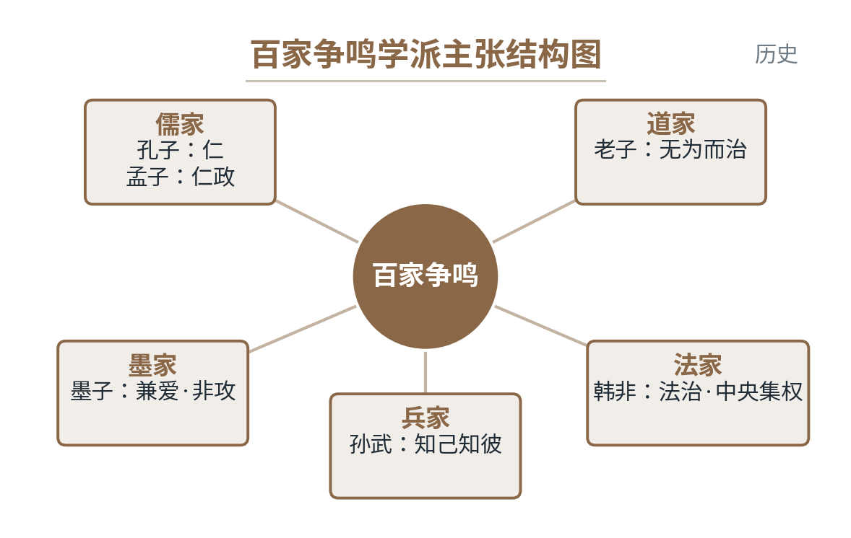
第8-9课 百家争鸣 · 图示
学科专业图示（教学示意）
百家争鸣学派主张结构图
中心节点“百家争鸣”，五分支：儒家（孔子：仁；孟子：仁政）、道家（老子：无为而治）、墨家（墨子：兼爱非攻）、法家（韩非：法治中央集权）、兵家（孙武：知己知彼），每分支标代表人物与核心主张关键词。
历史 · 节级精细课件 ｜ 九科教辅规范包 v1.0 ｜ 24 / 121

Slide 25
第二单元 · 夏商周时期：早期国家与社会变革 · 小结与出口
先复述小结，再独立完成出口题
本节小结（学生能复述）
第4课 夏商周更替一条线：世袭制代禅让制、牧野之战建西周、平王东迁入东周；分封制是“封亲戚、屏周室…
第7课 公元前 356 年商鞅变法：县制立集权、耕织奖生产、军功授爵位；成功在于顺应潮流、君臣同心…
第8-9课 百家争鸣是乱世里的“救世药方会”：儒德、道无为、墨兼爱、法集权；记住人物年代，先用情境理解…
章出口自检
从材料归纳商鞅变法两条措施及其作用
历史 · 节级精细课件 ｜ 九科教辅规范包 v1.0 ｜ 25 / 121

Slide 26
03
七年级上 · 中国古代史 ｜ 考查：秦统一与中央集权措施、汉武帝巩固大一统、丝绸之路
第三单元 秦汉时期：统一多民族国家的建立和巩固
大一统制度的建立
第9-10课 秦统一中国
第14课 丝绸之路的开通与经营西域
本章 2 节 ｜ 每节：讲解 → 例题 → 练习

Slide 27
第9-10课 秦统一中国 · 讲解
七年级上 第三单元
导入 公元前 221 年，六国的旗帜全部落下——“皇帝”这个词第一次出现在中国。统一靠的只是军队吗？
核心术语
· 中央集权
· 郡县制
时空定位：公元前 230—前 221 年秦先后灭韩赵魏楚燕齐；公元前 221 年嬴政建立秦朝，定都咸阳，自认为“德兼三皇、功过五帝”而称皇帝。统一的前提是商鞅变法后秦国国力强盛加上长年兼并战争，这是“为什么是秦统一”的时代答案。
史料证据与解释：秦的巩固措施按“中央—地方—文化经济”三层理解：中央设丞相、太尉、御史大夫；地方推行郡县制，长官由皇帝直接任免——统一的意义关键落在制度层面，开创了此后我国历代王朝地方行政的基本模式。文化上统一文字为小篆，经济上统一货币（圆形方孔半两钱）、度量衡，交通上车同轨、修驰道灵渠。误区纠正：郡县制不等于分封制——郡县长官不能世袭、由中央任免，这正是“统一落在制度”的证据；夏商周没有皇帝制度，皇帝制、郡县制都是秦的创举。
评价边界评价秦始皇要两面结合统一与制度奠基是功严刑苛政徭役繁重是过不能只说一面答题模板功统一多民族国家的奠基者加过暴政引发速亡加总评开创制度影响两千余年这套功过分述加总评的写法适用于后面所有历史人物评价题。
· 统一文字货币
易错警示
✗ 郡县制等同于分封制
历史 · 节级精细课件 ｜ 九科教辅规范包 v1.0 ｜ 27 / 121

Slide 28
第9-10课 秦统一中国 · 例题
分步解析（教师带练）
例题 材料：“分天下以为三十六郡，郡置守、尉、监。”（《史记·秦始皇本纪》，大意：把天下分为三十六郡，每郡设置郡守、郡尉、监御史）问题：材料反映了秦朝的什么制度？它对加强统治有什么作用？
1
第一步：提取材料信息“分天下为郡”“郡置官员”，判断指向郡县制。
2
第二步：追问官员从哪来——结合教材：郡县的长官由朝廷直接任免，不得世袭。
3
第三步：把制度与“中央集权”连接，回答作用，落到对后世的影响。
解答 要点：①材料反映秦朝在地方推行郡县制，郡守、郡尉等长官由皇帝（朝廷）直接任免；②作用：加强了中央对地方的控制，皇帝和朝廷牢牢掌握全国权力，开创了此后历代王朝地方行政的基本模式。作答依据：材料“郡置守、尉、监”对应官员设置，任免依据来自教材通行结论。
历史 · 节级精细课件 ｜ 九科教辅规范包 v1.0 ｜ 28 / 121

Slide 29
第9-10课 秦统一中国 · 独立练习
先独立完成，再对照教师手册自评
练习 1 将秦朝巩固统一的措施按政治、经济、文化、交通军事四类归类（每类至少一条）。
练习 2 列举秦朝巩固统一的三项文化经济措施并说明各自的作用。
变式挑战（选做） 秦统一后一位原来洛阳的读书人被任命为郡里长官这说明当时地方行政制度发生了什么变化 提示：对比分封制下诸侯世袭与郡县长官的产生方式。
完成后对照教师手册自评；答案与判定标准见 course.json · answer_text（不在放映页）
历史 · 节级精细课件 ｜ 九科教辅规范包 v1.0 ｜ 29 / 121

Slide 30
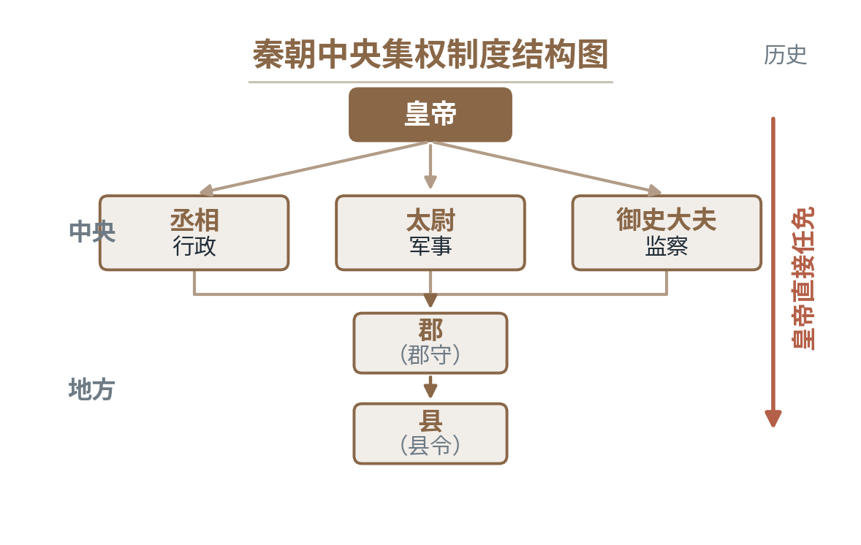
第9-10课 秦统一中国 · 图示
学科专业图示（教学示意）
秦朝中央集权制度结构图
顶层“皇帝”，下接中央三公（丞相-行政、太尉-军事、御史大夫-监察），再下接“郡→县”两级地方，右侧标注“皇帝直接任免”，用箭头表达垂直管理。
历史 · 节级精细课件 ｜ 九科教辅规范包 v1.0 ｜ 30 / 121

Slide 31
第14课 丝绸之路的开通与经营西域 · 讲解
七年级上 第三单元
导入 两千年前，罗马贵族身上穿的丝绸，是从哪里、经过哪些地方运来的？这条路是谁“凿空”的？
核心术语
· 张骞凿空
· 丝绸之路
时空定位：公元前 138 年汉武帝派张骞第一次出使西域，联络大月氏夹击匈奴，公元前 126 年返回；公元前 119 年第二次出使，沟通进一步顺畅；公元前 60 年西汉设西域都护，标志着西域正式归属中央政权。四个时间点在轴上依次排开，前两件是“凿空”，后一件是“经营”。
史料证据与解释：丝绸之路路线按四段记——长安→河西走廊→西域（今新疆）→中亚、西亚直到欧洲（大秦），路名由“丝”这种代表性商品而来。历史解释强调交流是双向的：汉朝输出丝绸、漆器、开渠凿井技术；输入良种马、香料、乐器与佛教艺术等。误区纠正：丝路不是一条单线的固定道路，而是多条路线组成的通道；张骞第一次出使的目的不是通商，而是军事外交，通商是后来逐渐形成的。
评价边界：丝绸之路是“双向交流”——中国输出丝绸与冶铁技术，输入良种马、香料、宗教与艺术，作答时只写单向输出会扣分。另外张骞通西域的意义在于“凿空”，即开辟，而非一次性贸易盈利。
· 西域都护
易错警示
✗ 丝路是一条单线固定道路
历史 · 节级精细课件 ｜ 九科教辅规范包 v1.0 ｜ 31 / 121

Slide 32
第14课 丝绸之路的开通与经营西域 · 例题
分步解析（教师带练）
例题 材料：“初，骞行时百余人，去十三岁，唯二人得还。”（《史记·大宛列传》，大意：张骞出发时带百余人，历时十三年，只有两人归来）问题：结合材料与所学，说出张骞第一次出使的时间、目的，并概括材料体现的精神。
1
第一步：从材料提取“十三岁”“唯二人得还”两个数字，感受出使的艰难。
2
第二步：回定位——公元前 138 年、汉武帝派张骞出使西域。
3
第三步：由“历经艰险仍完成使命”提炼精神层面结论，并用目的收尾。
解答 要点：①公元前 138 年，汉武帝派张骞出使西域，目的是联络大月氏夹击匈奴；②材料“十三年”“唯二人得还”说明路途艰险，体现张骞不畏艰险、勇于开拓、坚忍不拔的精神，史称“凿空”。作答时精神结论必须落在材料数字上，才算论从史出。
历史 · 节级精细课件 ｜ 九科教辅规范包 v1.0 ｜ 32 / 121

Slide 33
第14课 丝绸之路的开通与经营西域 · 独立练习
先独立完成，再对照教师手册自评
练习 1 ①按顺序写出丝绸之路的四段路线；②写出西域都护设立的时间及其标志性意义。
练习 2 西域都护设立于公元前 60 年。计算：到公元前 1 年，西域都护设立了多少年？
练习 3 西域都护设立于公元前60年计算到公元前1年西域都护设立了多少年
变式挑战（选做） 从长安出发的商队携带丝绸西行返回时带回苜蓿葡萄种子这说明丝绸之路的什么特点 提示：看商队去程与回程各带了什么。
完成后对照教师手册自评；答案与判定标准见 course.json · answer_text（不在放映页）
历史 · 节级精细课件 ｜ 九科教辅规范包 v1.0 ｜ 33 / 121

Slide 34
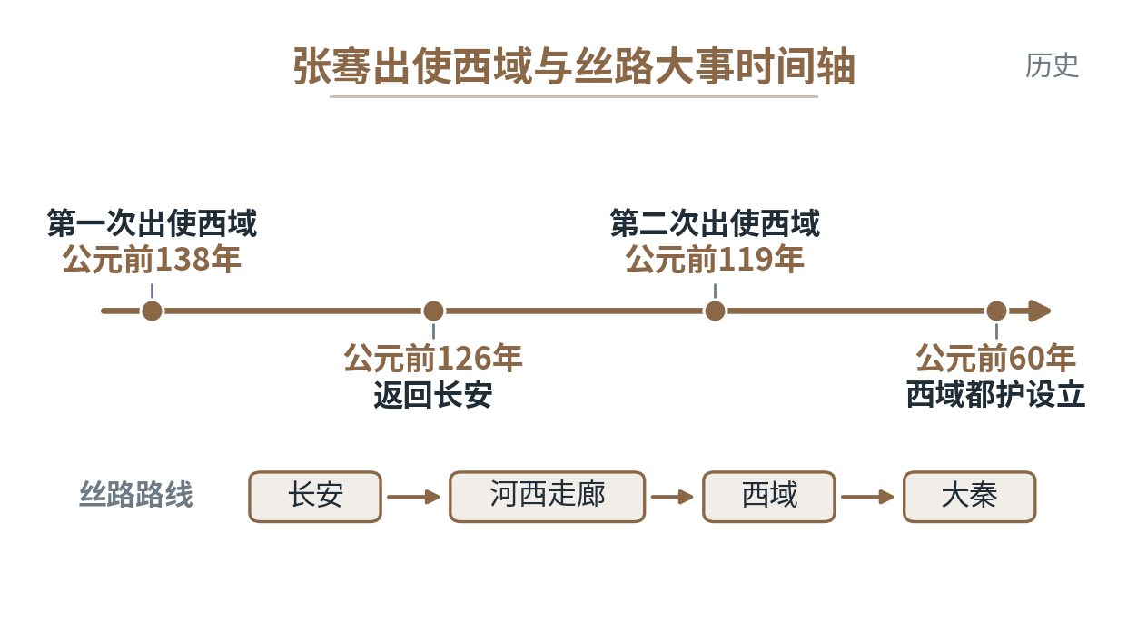
第14课 丝绸之路的开通与经营西域 · 图示
学科专业图示（教学示意）
张骞出使西域与丝路大事时间轴
时间轴：公元前138年第一次出使、公元前126年返回、公元前119年第二次出使、公元前60年西域都护设立，附路线关键词长安-河西走廊-西域-大秦。
历史 · 节级精细课件 ｜ 九科教辅规范包 v1.0 ｜ 34 / 121

Slide 35
第三单元 · 秦汉时期：统一多民族国家的建立和巩固 · 小结与出口
先复述小结，再独立完成出口题
本节小结（学生能复述）
第9-10课 公元前 221 年秦统一：意义在制度——皇帝制、三公、郡县制把全国拧成一股绳，书同文、币同…
第14课 张骞两次出使“凿空”西域，丝路四段通欧亚；交流是双向的，公元前 60 年西域都护让新疆正式…
章出口自检
列出汉武帝巩固大一统的三条措施并各配一句作用
历史 · 节级精细课件 ｜ 九科教辅规范包 v1.0 ｜ 35 / 121

Slide 36
04
七年级上 · 中国古代史 ｜ 考查：北魏孝文帝改革、江南开发原因
第四单元 三国两晋南北朝：政权分立与民族交融
分裂中孕育交融与江南开发
第19课 北魏孝文帝改革与民族交融
本章 1 节 ｜ 每节：讲解 → 例题 → 练习

Slide 37
第19课 北魏孝文帝改革与民族交融 · 讲解
七年级上 第四单元
导入 一个鲜卑族皇帝下了一道命令：上朝必须说汉语——他究竟想让国家变成什么样？
核心术语
· 孝文帝改革
· 民族交融
时空定位：386 年鲜卑拓跋部建立北魏，439 年统一北方；为学习和接受汉族先进文化、加强对黄河流域的控制，孝文帝 494 年迁都洛阳，随后推行汉化改革。把改革放回“北方民族大交融”的时代背景，才能理解它不是个人喜好，而是统治需要。
史料证据与解释：改革措施是一条逻辑链——迁都洛阳（离开鲜卑旧俗中心）→说汉语（朝廷中必须使用汉语）→穿汉服、改汉姓（皇族拓跋改姓元）、通婚姻（鼓励鲜卑贵族与汉人贵族联姻）。历史解释强调民族交融是双向的：鲜卑学习汉文化，汉文化也吸收了鲜卑元素（如胡床、胡服元素进入汉人生活），交融为隋唐大一统和繁荣奠定基础。误区纠正：交融不是鲜卑被“单向消灭”，更不是简单的同化；改革的核心目的是巩固统治、减少民族隔阂。
评价边界：孝文帝改革的“汉化”是双向交融中的一环——胡人的汉化与汉文化吸收胡族因素（如胡床、胡服元素）同时发生，所以教科书用“民族交融”而非“同化”。作答时用“交融”不用“同化”，一字之差体现历史解释的准确性。
易错警示
✗ 把交融理解为单向同化
历史 · 节级精细课件 ｜ 九科教辅规范包 v1.0 ｜ 37 / 121

Slide 38
第19课 北魏孝文帝改革与民族交融 · 例题
分步解析（教师带练）
例题 材料：（孝文帝诏令大意）如今要禁用鲜卑语，一律改说汉语；三十岁以上的人积习已久可以慢慢改，三十岁以下在朝廷任职的人不许再说鲜卑语，故意违反的要降职罢官。问题：材料反映了孝文帝改革的哪项措施？其目的是什么？
1
第一步：提取材料关键信息“禁鲜卑语”“在朝廷之人说汉语”，对应“说汉语”措施。
2
第二步：注意细节“在朝廷任职”，说明该措施的适用范围是官场。
3
第三步：目的从改革总目标回推——减少胡汉差异、巩固统治。
解答 要点：①措施：规定官员在朝廷中必须使用汉语，禁用鲜卑语；②目的：学习和接受汉族先进文化，减少民族间的隔阂与差异，便于统治中原、巩固北魏政权。作答时点出“朝廷”这一限定，体现从材料出发的准确度。
历史 · 节级精细课件 ｜ 九科教辅规范包 v1.0 ｜ 38 / 121

Slide 39
第19课 北魏孝文帝改革与民族交融 · 独立练习
先独立完成，再对照教师手册自评
练习 1 举出北魏孝文帝改革的两条措施，并各举一例说明民族交融是“双向”的。
练习 2 举出一件这一时期体现民族交融的出土文物或史实，并说明它“交融”在哪里。
练习 3 举出一件这一时期体现民族交融的出土文物或史实并说明它交融在哪里。
变式挑战（选做） 列举北魏孝文帝改革中说汉话穿汉服用汉姓之外的两项汉化措施。 提示：从迁都之后的制度与文化措施里找通婚姻用汉制。
完成后对照教师手册自评；答案与判定标准见 course.json · answer_text（不在放映页）
历史 · 节级精细课件 ｜ 九科教辅规范包 v1.0 ｜ 39 / 121

Slide 40
第四单元 · 三国两晋南北朝：政权分立与民族交融 · 小结与出口
先复述小结，再独立完成出口题
本节小结（学生能复述）
第19课 494 年迁都洛阳，说汉话、穿汉服、改汉姓、通婚姻：孝文帝改革推动北方民族大交融，交融是相…
章出口自检
举两例说明这一时期民族交融的表现
历史 · 节级精细课件 ｜ 九科教辅规范包 v1.0 ｜ 40 / 121

Slide 41
05
七年级下 · 中国古代史 ｜ 考查：科举制、大运河、开元盛世、民族交往与中外交流
第一单元 隋唐时期：繁荣与开放的时代
制度创新与开放包容
第1-2课 隋朝兴亡与唐朝建立
第3-6课 从贞观到开元
本章 2 节 ｜ 每节：讲解 → 例题 → 练习

Slide 42
第1-2课 隋朝兴亡与唐朝建立 · 讲解
七年级下 第一单元
导入 一条运河把粮食从南方运到北方，皮日休却写诗说“尽道隋亡为此河”——运河到底是功是过？
核心术语
· 科举制
· 大运河
时空定位：581 年杨坚（隋文帝）建立隋朝，589 年灭陈统一全国；隋炀帝自 605 年起开通大运河，以洛阳为中心，北达涿郡，南至余杭；隋炀帝时创立进士科，标志着科举制正式确立；618 年隋朝在农民起义中灭亡，李渊建立唐朝。注意考点高频纠错：科举制创立于隋朝（隋文帝初步建立考试选官、隋炀帝设进士科），唐朝是完善。
史料证据与解释：大运河用“三点四段五河”记忆——中心点洛阳、两端涿郡余杭，四段永济渠、通济渠、邗沟、江南河，沟通海河、黄河、淮河、长江、钱塘江五大水系。历史解释要一分为二：一方面开通运河滥用民力、激化矛盾，是隋朝速亡的原因之一；另一方面加强了南北地区政治、经济和文化交流，泽被后世。唐代从隋亡教训出发调整统治：唐太宗吸取隋速亡教训，勤于政事、轻徭薄赋，出现“贞观之治”。误区纠正：大运河目的不是单纯的游玩巡幸，根本是巩固对全国的统治。
评价边界：大运河“功在千秋、罪在当代”——贯通南北是功，滥用民力加速隋亡是过。答题时用“目的—经过—作用—评价”四段式，把“三点四段五河”放回地图记忆，避免死记。
· 贞观之治
易错警示
✗ 把科举制的创立记为唐太宗（隋朝创立、唐朝完善）
历史 · 节级精细课件 ｜ 九科教辅规范包 v1.0 ｜ 42 / 121

Slide 43
第1-2课 隋朝兴亡与唐朝建立 · 例题
分步解析（教师带练）
例题 材料：“尽道隋亡为此河，至今千里赖通波。若无水殿龙舟事，共禹论功不较多。”（皮日休《汴河怀古》）问题：诗人如何评价大运河的？我们今天应如何评价大运河？
1
第一步：读出材料中的两面：“隋亡为此河”指开河滥用民力与隋亡相联；“千里赖通波”指运河至今发挥交通作用。
2
第二步：把诗句转译成“消极作用＋积极作用”两个要点。
3
第三步：用一分为二的方法给出总评，理由各对应诗句。
解答 要点：①诗人既指出大运河的开凿加重百姓负担、与隋朝速亡相关，又肯定它沟通南北、千年造福交通；②今天的评价：大运河的开通一方面滥用民力、给人民带来灾难，是隋朝暴政的表现之一，另一方面促进了南北地区政治、经济与文化的交流，功在后世。作答格式：消极与积极各配材料依据，最后一句总评。
历史 · 节级精细课件 ｜ 九科教辅规范包 v1.0 ｜ 43 / 121

Slide 44
第1-2课 隋朝兴亡与唐朝建立 · 独立练习
先独立完成，再对照教师手册自评
练习 1 写出科举制创立与完善的过程（隋、唐各举关键节点），并说明其积极影响一条。
练习 2 写出科举制正式确立的标志与它在唐朝完善的体现。
变式挑战（选做） 有人说“隋朝的灭亡全因开凿大运河”。这种说法对吗？请说明理由。 提示：隋亡还有滥用民力营建东都、三征辽东等原因；运河本身是功是过要分开。
完成后对照教师手册自评；答案与判定标准见 course.json · answer_text（不在放映页）
历史 · 节级精细课件 ｜ 九科教辅规范包 v1.0 ｜ 44 / 121

Slide 45
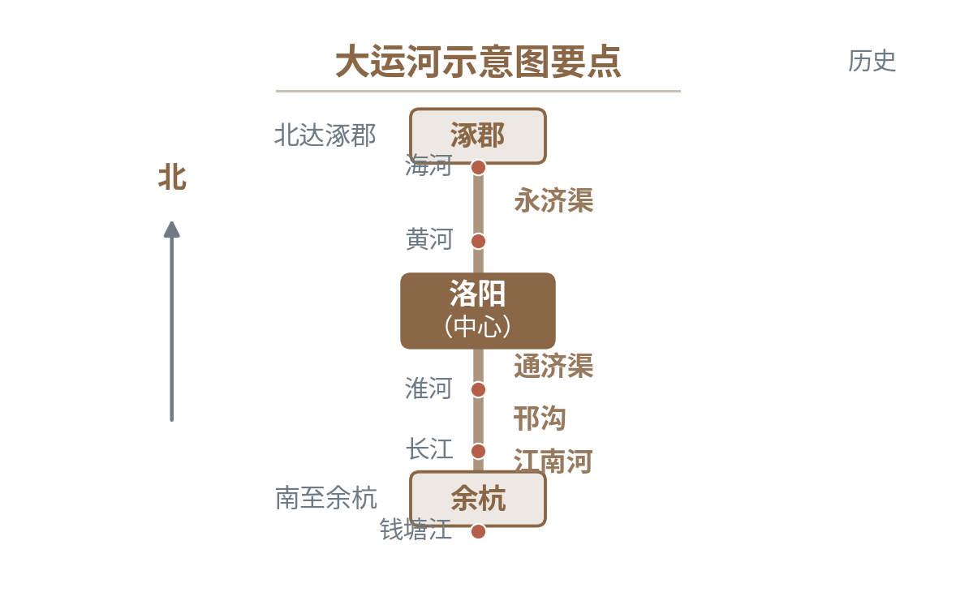
第1-2课 隋朝兴亡与唐朝建立 · 图示
学科专业图示（教学示意）
大运河示意图要点
简化示意图：中心点洛阳，北达涿郡、南至余杭，四段（永济渠、通济渠、邗沟、江南河）依次连线标注，五条水源（海河黄河淮河长江钱塘江）用小圆点标注交汇处。
历史 · 节级精细课件 ｜ 九科教辅规范包 v1.0 ｜ 45 / 121

Slide 46
第3-6课 从贞观到开元 · 讲解
七年级下 第一单元
导入 唐太宗、武则天、唐玄宗——三位君主接力，把唐朝推向盛世。他们的统治措施里藏着哪些共同密码？
核心术语
· 贞观之治
· 开元盛世
时空定位：627 年唐太宗改年号“贞观”；武则天是中国历史上唯一的女皇帝，史称她的统治“政启开元，治宏贞观”；唐玄宗前期的年号是“开元”，出现开元盛世。三个人在时间轴上依次排列，盛世是三朝接力积累的结果，不是一人之功。
史料证据与解释：用统治措施对比表梳理——唐太宗虚心纳谏（魏征）、知人善任、轻徭薄赋；武则天打击敌对官僚贵族、发展科举；唐玄宗整顿吏治、裁减冗员、发展经济。盛世表现落到四个维度：农业（曲辕犁、筒车）、手工业（越窑青瓷、邢窑白瓷、蜀锦）、商业（长安是国际性大都会）、民族与对外关系开放包容。历史解释强调方法：评价“盛世”要辩证——开元盛世下也孕育着社会矛盾（土地兼并、边镇势力），盛极而衰说明“盛世＝没有任何社会问题”是错觉。
评价边界从贞观到开元唐朝治国理念在继承中调整太宗民贵君轻武后承前启后玄宗前期励精图治但盛世之下也潜伏危机土地兼并边镇坐大评价盛世要功过两面不能以后来的安史之乱全盘否定开元。
· 曲辕犁
易错警示
✗ 盛世=没有社会问题
历史 · 节级精细课件 ｜ 九科教辅规范包 v1.0 ｜ 46 / 121

Slide 47
第3-6课 从贞观到开元 · 例题
分步解析（教师带练）
例题 材料：“舟所以比人君，水所以比黎庶，水能载舟，亦能覆舟。”（魏征语，唐太宗常引以为戒）问题：这句话反映了唐太宗怎样的治国思想？他为此采取了哪些措施？
1
第一步：解读比喻——“舟”是君主、“水”是百姓，“覆舟”警告君主要敬畏民力。
2
第二步：把比喻提炼成术语：重视人民力量、以民为本。
3
第三步：用具体措施支撑思想，做到思想与史实一一对应。
解答 要点：①思想：认识到人民力量的强大，以民为本（吸取隋朝速亡的教训）；②措施：在政治上虚心纳谏、从善如流（重用魏征），知人善任（重用房玄龄、杜如晦）；经济上减轻人民劳役负担、鼓励发展农业生产。作答时思想与措施分列，每条措施能回扣“民本”主题。
历史 · 节级精细课件 ｜ 九科教辅规范包 v1.0 ｜ 47 / 121

Slide 48
第3-6课 从贞观到开元 · 独立练习
先独立完成，再对照教师手册自评
练习 1 从农业工具和城市两个角度，各举一例说明唐朝开元时期的经济繁荣。
练习 2 写出科举制在唐朝完善的两个表现。
变式挑战（选做） 开元盛世在农业与手工业上各有哪些表现 提示：农业找工具改进曲辕犁筒车手工业找蜀锦越窑青瓷唐三彩。
完成后对照教师手册自评；答案与判定标准见 course.json · answer_text（不在放映页）
历史 · 节级精细课件 ｜ 九科教辅规范包 v1.0 ｜ 48 / 121

Slide 49
第一单元 · 隋唐时期：繁荣与开放的时代 · 小结与出口
先复述小结，再独立完成出口题
本节小结（学生能复述）
第1-2课 581 建隋、589 统一，605 开运河，科举创立于隋：运河功过一分为二，唐初从隋亡教训…
第3-6课 贞观之治、武周承启、开元盛世三棒接力：民本思想＋吏治清明是共同密码，盛世里也埋着矛盾。
章出口自检
说明科举制创立与完善的过程及影响
历史 · 节级精细课件 ｜ 九科教辅规范包 v1.0 ｜ 49 / 121

Slide 50
06
七年级下 · 中国古代史 ｜ 考查：经济重心南移、宋代社会生活、行省制度
第二单元 辽宋夏金元时期：民族关系发展和社会变化
政权并立到统一，经济重心南移
第6-9课 宋代经济发展
第11课 元朝的统治
本章 2 节 ｜ 每节：讲解 → 例题 → 练习

Slide 51
第6-9课 宋代经济发展 · 讲解
七年级下 第二单元
导入 “国家根本，仰给东南”——堂堂中央政府的财政收入，为什么要靠东南？这背后是一次持续几百年的“大搬家”。
核心术语
· 经济重心南移
· 交子
时空定位：经济重心南移是一个长过程——魏晋南北朝时期江南得到开发，为南移奠定基础；唐朝中后期开始加速；南宋时最终完成。三阶段在时间轴上依次推进，判断完成的标准是“中央的财政收入主要来自南方，特别是东南地区”。
史料证据与解释：解释“南移”用三条线索各找证据——农业：北宋时占城稻推广，江南水稻产量跃居粮食作物首位，“苏湖熟，天下足”；手工业：棉纺织业兴起，景德镇成为瓷都；商业：广州、泉州是闻名世界的大商港，朝廷设市舶司管理海外贸易，北宋前期四川地区出现世界上最早的纸币“交子”。南移的原因链：北方战乱→人口南迁→带去劳动力和先进技术＋南方相对安定的环境与优越的自然条件。误区纠正：南移最终完成于南宋，不是明清；“重心南移”不等于北方经济衰落。
边界方法：判断“经济重心南移是否完成”要看国家财政对南方的依赖度，而不是单看某一项物产——这是“多证据支撑结论”的典型应用。另外“苏湖熟，天下足”这类谚语属于二手的时人评价，引用时要说明它反映的是宋人观念。
· 市舶司
易错警示
✗ 认为经济重心南移完成于明清（实为南宋最终完成）
历史 · 节级精细课件 ｜ 九科教辅规范包 v1.0 ｜ 51 / 121

Slide 52
第6-9课 宋代经济发展 · 例题
分步解析（教师带练）
例题 材料：“国家根本，仰给东南。”（《宋史》通行引用，大意：国家财政的根本，依靠东南地区）问题：材料反映了宋代经济领域的什么现象？结合所学说明这一现象最终完成于何时及其原因。
1
第一步：读懂“仰给东南”——财政依赖东南，指向经济重心已经南移。
2
第二步：定位时间节点：南宋。
3
第三步：从人口、技术、环境三方面组织原因，注意因果链的先后顺序。
解答 要点：①材料反映宋代经济重心南移（南方经济超过北方，国家财政收入主要来自东南）；②南宋时经济重心南移最终完成；③原因：北方战乱，人口大量南迁，带去了先进的生产技术和充足的劳动力，加上南方自然条件优越、社会相对安定。作答时“现象—时间—原因”三层齐全才算完整。
历史 · 节级精细课件 ｜ 九科教辅规范包 v1.0 ｜ 52 / 121

Slide 53
第6-9课 宋代经济发展 · 独立练习
先独立完成，再对照教师手册自评
练习 1 举出两条证据，说明南宋时经济重心已完成南移（农业、商业任选）。
练习 2 列举宋代商业繁荣的两项表现（城市或货币方面）。
变式挑战（选做） 一份北宋税收清单显示：来自南方的财赋已超过北方。据此能否断定经济重心已经完成南移？说明理由。 提示：完成南移的标志是中央财政主要仰给南方，北宋时这一格局是否定型要看证据链。
完成后对照教师手册自评；答案与判定标准见 course.json · answer_text（不在放映页）
历史 · 节级精细课件 ｜ 九科教辅规范包 v1.0 ｜ 53 / 121

Slide 54
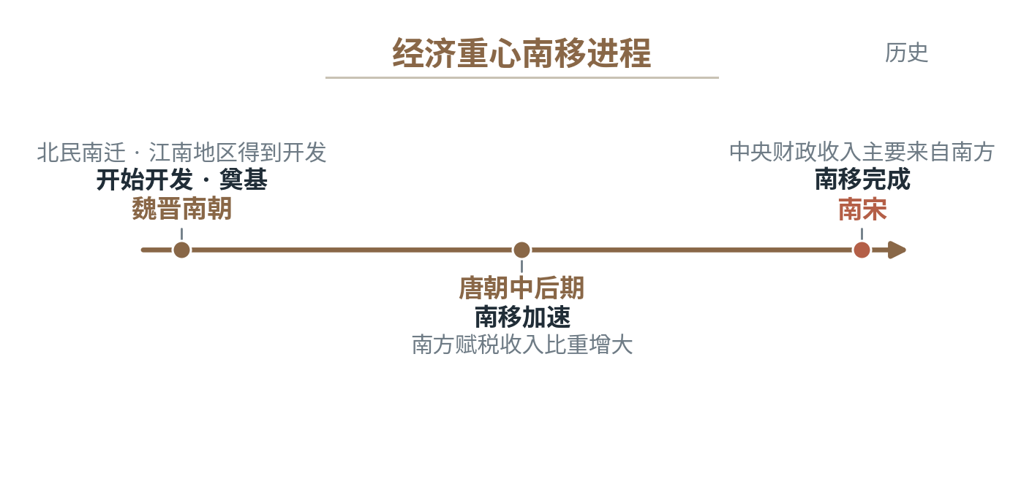
第6-9课 宋代经济发展 · 图示
学科专业图示（教学示意）
经济重心南移进程
时间轴三阶段：魏晋南朝（开始开发/奠基）→唐朝中后期（加速）→南宋（完成：中央财政收入主要来自南方），每阶段附一条证据关键词。
历史 · 节级精细课件 ｜ 九科教辅规范包 v1.0 ｜ 54 / 121

Slide 55
第11课 元朝的统治 · 讲解
七年级下 第二单元
导入 元朝疆域“北逾阴山，西极流沙”，比今天大得多——这么大的国家，靠什么管得住？
核心术语
· 行省制度
· 宣政院
时空定位：1206 年铁木真统一蒙古草原，被尊为成吉思汗；1271 年忽必烈改国号为元，定都大都（今北京）；1279 年元灭南宋残余势力，完成统一。元朝是我国历史上第一个由少数民族贵族建立的全国性统一王朝，疆域空前辽阔是理解其制度的背景。
史料证据与解释：面对辽阔疆域，元朝开创行省制度——中央设中书省掌管全国政务，直接管辖大都及周围地区（腹里）；地方设十个行省，行省长官由中央任命。历史解释抓两点：一是行省制加强了中央对地方的管辖，是我国省制的开端，影响至今；二是边疆经营——设宣政院管理西藏，西藏正式纳入中央直接管辖；设澎湖巡检司管辖澎湖与台湾。误区纠正：行省与郡县性质不同——行省是中央派出机构发展而来、辖区更大，但长官同样由中央任免，都服务于中央集权；“元朝是典型的亚洲国家”是错觉，其政治中心与人口重心在中原。
评价边界元朝的行省制度是中央与地方权力结构的重大创新行省辖区辽阔军政集权于中央但灵活行事成为后世省制的开端此外元朝在西藏设宣慰使司都元帅府在台湾设澎湖巡检司都是中央政府首次正式管辖的标志性考点。
易错警示
✗ 行省与郡县性质相同
历史 · 节级精细课件 ｜ 九科教辅规范包 v1.0 ｜ 55 / 121

Slide 56
第11课 元朝的统治 · 例题
分步解析（教师带练）
例题 材料：“自封建变为郡县，有天下者，汉、隋、唐、宋为盛，然幅员之广，咸不逮元。”（《元史·地理志》，大意：自郡县制取代分封制以来，汉隋唐宋疆域都不如元朝广大）问题：元朝为治理空前辽阔的疆域实行了什么制度？并举一例说明它对边疆地区的管理。
1
第一步：由材料“幅员之广，咸不逮元”锁定问题背景——疆域辽阔带来的治理难题。
2
第二步：回答制度创新：行省制度（中央中书省＋地方行省）。
3
第三步：边疆管理从西藏、台湾两例中选一，写清机构名称与意义。
解答 要点：①元朝实行行省制度：中央设中书省，地方设行省，行省长官由中央任命，加强了中央对地方的统治，是我国省制的开端；②边疆管理示例：设宣政院管理西藏事务，西藏正式成为中央直接管辖下的地方行政区域（或：设澎湖巡检司管辖澎湖和台湾）。作答时制度与机构名必须写准确。
历史 · 节级精细课件 ｜ 九科教辅规范包 v1.0 ｜ 56 / 121

Slide 57
第11课 元朝的统治 · 独立练习
先独立完成，再对照教师手册自评
练习 1 排列并注明年代：忽必烈定国号为元、铁木真统一蒙古、元灭南宋完成统一。
练习 2 写出元朝地方行政制度名称及其在今天的延续意义。
变式挑战（选做） 元朝在西藏地区设置了什么机构这一设置的标志性意义是什么 提示：西藏在元朝正式纳入中央政府直接管辖。
完成后对照教师手册自评；答案与判定标准见 course.json · answer_text（不在放映页）
历史 · 节级精细课件 ｜ 九科教辅规范包 v1.0 ｜ 57 / 121

Slide 58
第二单元 · 辽宋夏金元时期：民族关系发展和社会变化 · 小结与出口
先复述小结，再独立完成出口题
本节小结（学生能复述）
第6-9课 经济重心南移三段路：魏晋奠基、唐中后期加速、南宋完成；人口南迁是推手，农业手工业商业三条线…
第11课 元朝用行省制管住辽阔疆域：中书省管腹里、十个行省管地方、宣政院管西藏，省制由此开端。
章出口自检
举两例证据说明南宋时经济重心已完成南移
历史 · 节级精细课件 ｜ 九科教辅规范包 v1.0 ｜ 58 / 121

Slide 59
07
七年级下 · 中国古代史 ｜ 考查：明清强化君权措施、郑和下西洋、闭关政策
第三单元 明清时期：统一多民族国家的巩固与发展
君主专制强化与盛世危机
第14-15课 明朝的统治与对外关系
第20-21课 清朝君主专制强化
本章 2 节 ｜ 每节：讲解 → 例题 → 练习

Slide 60
第14-15课 明朝的统治与对外关系 · 讲解（讲解 1/2）
七年级下 第三单元
导入 两百多艘船、两万多人，浩浩荡荡驶向大洋——比哥伦布早了近一个世纪，郑和的船队为什么出发？
核心术语
· 八股取士
· 郑和下西洋
时空定位：1368 年朱元璋建立明朝，即明太祖，定都应天府；明太祖废丞相、设锦衣卫，明成祖设东厂，皇权空前强化；1405—1433 年郑和七次下西洋。注意两线并行：对内是君主专制强化（废丞相、设厂卫、八股取士），对外是主动开放的下西洋壮举，两条线要分开评价。
史料证据与解释：郑和下西洋的条件链：15 世纪初明朝经济逐步繁荣、国力雄厚（造船与航海技术先进、罗盘导航）＋明成祖的支持。航线从刘家港出发，到达亚非三十多个国家和地区，最远至非洲东海岸和红海沿岸。历史解释强调性质：这是和平友好的官方交往，不以掠夺为目的，增进了中外友好关系；但给明朝造成沉重财政负担，后来未能持续。对比后来清代的闭关政策，开放与保守的差异更鲜明。误区纠正：郑和首航是 1405 年，比欧洲新航路开辟（15 世纪末）早半个多世纪，规模也更大。
易错警示
✗ 郑和首航时间1405年
历史 · 节级精细课件 ｜ 九科教辅规范包 v1.0 ｜ 60 / 121

Slide 61
第14-15课 明朝的统治与对外关系 · 讲解（讲解 2/2）
七年级下 第三单元
评价边界：郑和下西洋（1405—1433）比欧洲新航路开辟早半个多世纪、规模空前，是不计经济收益的政治航程——这既是壮举，也因财政负担难以持续。评价远航要“壮举与局限”两面说，这与后来西方以牟利为驱动的新航路形成对照。
历史 · 节级精细课件 ｜ 九科教辅规范包 v1.0 ｜ 61 / 121

Slide 62
第14-15课 明朝的统治与对外关系 · 例题
分步解析（教师带练）
例题 材料：“观夫海洋，洪涛接天，巨浪如山……而我之云帆高张，昼夜星驰，涉彼狂澜，若履通衢。”（《天妃灵应之记》碑文，郑和下西洋相关，大意：海洋波涛汹涌，我们的船队却帆高船稳，如行平坦大道）问题：材料反映了郑和下西洋的什么特点？结合所学说明这次远航的历史意义。
1
第一步：从材料读出“洪涛接天”与“若履通衢”的反差——说明船队规模与技术足以应对艰险。
2
第二步：回定位补充数据：1405—1433 年七次远航、两百多艘船、最远达非洲东海岸和红海沿岸。
3
第三步：意义从“中外交往”层面概括，突出和平交往性质。
解答 要点：①特点：规模宏大、组织严密、航海技术先进，敢于面对惊涛骇浪（依据材料“云帆高张”“若履通衢”）；②意义：郑和的远航时间之长、规模之大堪称世界航海史上的壮举，增进了中国与亚非国家和地区的相互了解和友好往来，开创了西太平洋与印度洋之间的亚非海上交通线。作答时意义落在“友好交往”而非“殖民扩张”。
历史 · 节级精细课件 ｜ 九科教辅规范包 v1.0 ｜ 62 / 121

Slide 63
第14-15课 明朝的统治与对外关系 · 独立练习
先独立完成，再对照教师手册自评
练习 1 概述明朝强化君权的两条措施及其影响。
练习 2 比较郑和下西洋与后来欧洲新航路开辟的规模差异。
变式挑战（选做） 郑和船队最远到达哪里？返还后明朝为何停止下西洋？ 提示：最远处记“非洲东海岸和红海沿岸”；停止原因从财政与国策找。
完成后对照教师手册自评；答案与判定标准见 course.json · answer_text（不在放映页）
历史 · 节级精细课件 ｜ 九科教辅规范包 v1.0 ｜ 63 / 121

Slide 64
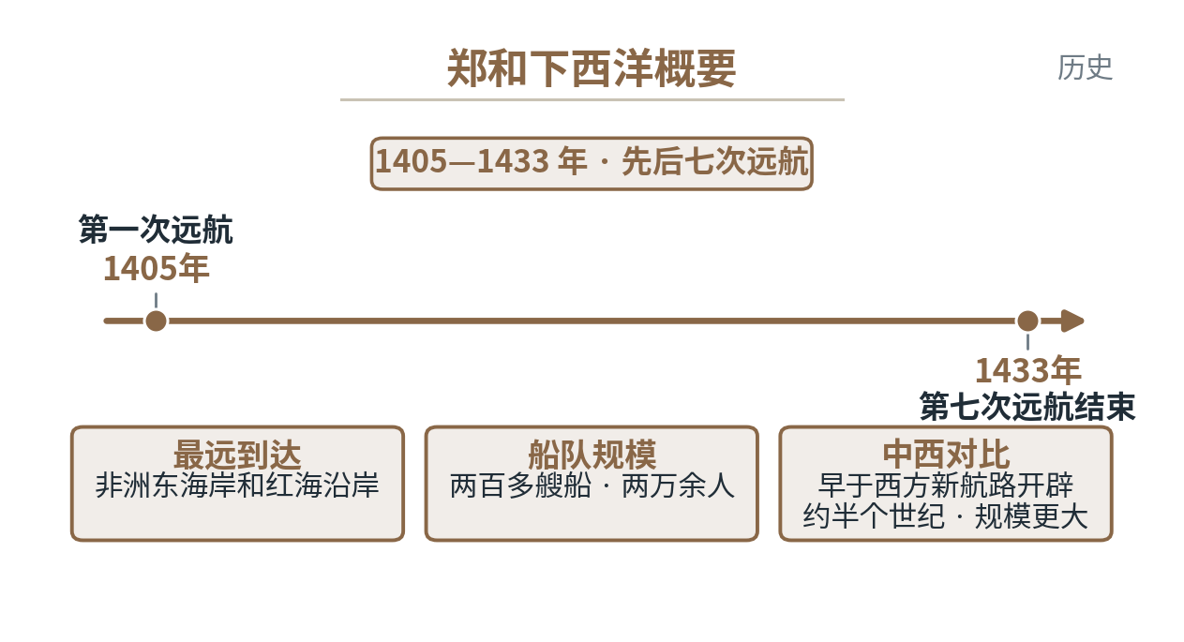
第14-15课 明朝的统治与对外关系 · 图示
学科专业图示（教学示意）
郑和下西洋概要
时间轴：1405-1433 年七次远航，标注最远到达非洲东海岸和红海沿岸、船队规模关键词（两百多艘、两万余人），对比条目：晚于西方新航路开辟约半个世纪且规模更大。
历史 · 节级精细课件 ｜ 九科教辅规范包 v1.0 ｜ 64 / 121

Slide 65
第20-21课 清朝君主专制强化 · 讲解
七年级下 第三单元
导入 大臣跪在窗外，皇帝在里面批一条纸条——“知道了”。军机处里的军机大臣，究竟算多大的官？
核心术语
· 军机处
· 文字狱
时空定位：1636 年皇太极改国号为清；1644 年清军入关，逐步建立起对全国的统治；为强化君主专制，雍正时设立军机处；康雍乾三朝大兴文字狱，实行文化专制；对外实行闭关锁国政策，只留广州一口通商（由十三行统一经营）。先把专制强化的链条排好：明废丞相→清设军机处，君主专制达到顶峰。
史料证据与解释：军机处的本质从职能看出——军机大臣“跪受笔录”，军国大事全由皇帝一人裁决，它是皇帝的秘书班子而非决策机构。文字狱与文化专制的联系：从言论诗文中断章取义罗织罪名，禁锢思想、摧残人才，阻碍社会进步。闭关锁国的解释要两面：对西方殖民侵略起了一定自卫作用，但使中国逐渐落伍于世界历史发展进程。误区纠正：闭关不是完全断绝往来，而是严格限制；“军机处”不是处理军事的专门机构，名称与职能不能望文生义。
评价边界：军机处“简、速、密”提高行政效率，但标志君主专制达到顶峰——效率与专制要分开评价。文字狱则从思想文化层面看其禁锢作用。清代闭关政策并非完全断绝往来，而是严格限制，作答用语要准确。
· 闭关锁国
易错警示
✗ 闭关=完全断绝往来
历史 · 节级精细课件 ｜ 九科教辅规范包 v1.0 ｜ 65 / 121

Slide 66
第20-21课 清朝君主专制强化 · 例题
分步解析（教师带练）
例题 材料：“只供传述缮撰，而不能稍有赞画于其间。”（赵翼《檐曝杂记》评军机处，大意：军机大臣只能传达、抄写皇帝旨意，不能提出自己的意见）问题：材料说明军机处的职能有什么特点？它的设立标志着什么？
1
第一步：翻译材料——“传述缮撰”是传达与记录，“不能赞画”是没有决策参与权。
2
第二步：提炼特点：军机大臣完全听命于皇帝，是皇帝的秘书班子。
3
第三步：上升到标志意义：皇权发展的顶峰。
解答 要点：①特点：军机处不是决策机构，军机大臣只能跪受笔录、传达执行皇帝旨意，军国大事由皇帝一人裁决；②标志：军机处的设立使君主专制进一步强化，标志着我国封建君主专制发展到顶峰。作答时“传述缮撰”须落回“无决策权”这一关键。
历史 · 节级精细课件 ｜ 九科教辅规范包 v1.0 ｜ 66 / 121

Slide 67
第20-21课 清朝君主专制强化 · 独立练习
先独立完成，再对照教师手册自评
练习 1 简评清朝的闭关锁国政策（原因、表现、影响各一条）。
练习 2 列举清朝强化君主专制的两项思想文化措施及其共同目的。
变式挑战（选做） 军机大臣跪受笔录上传下达这说明军机处的实际地位如何 提示：看军机大臣能不能自己做决策。
完成后对照教师手册自评；答案与判定标准见 course.json · answer_text（不在放映页）
历史 · 节级精细课件 ｜ 九科教辅规范包 v1.0 ｜ 67 / 121

Slide 68
第三单元 · 明清时期：统一多民族国家的巩固与发展 · 小结与出口
先复述小结，再独立完成出口题
本节小结（学生能复述）
第14-15课 明朝一手强化君权（废丞相、厂卫、八股），一手派出郑和 1405—1433 七下西洋，和平远…
第20-21课 雍正设军机处，皇权达到顶峰；文字狱禁锢思想，闭关锁国让中国错过世界潮流——“闭关”是严格限…
章出口自检
概述明清强化君主专制的三条措施及其影响
历史 · 节级精细课件 ｜ 九科教辅规范包 v1.0 ｜ 68 / 121

Slide 69
08
八年级上 · 中国近代史 ｜ 考查：鸦片战争影响、洋务运动、戊戌变法
第一至三单元 中国开始沦为半殖民地半封建社会与近代化探索
列强冲击下的救亡图存
第1-2课 鸦片战争与第二次鸦片战争
第4-6课 洋务运动与戊戌变法
本章 2 节 ｜ 每节：讲解 → 例题 → 练习

Slide 70
第1-2课 鸦片战争与第二次鸦片战争 · 讲解
八年级上 第一至三单元
导入 1842 年，一纸《南京条约》摆在清政府面前——割地、赔款、开口岸。哪一条最致命？为什么说战争改变了中国“社会性质”？
核心术语
· 南京条约
· 半殖民地半封建社会
时空定位：1840—1842 年鸦片战争；1842 年 8 月中英签订《南京条约》；1856—1860 年第二次鸦片战争，1860 年英法联军攻占北京、火烧圆明园。两条战争线依次推进，侵华步步加深，条约一个比一个苛刻。
史料证据与解释：把《南京条约》条款逐条对应危害——割香港岛破坏领土主权；赔款 2100 万银元加重人民负担；五口通商便利了经济掠夺；协定关税破坏关税自主权（最核心，中国失去贸易保护能力）。历史解释抓“社会性质变化”这一核心：鸦片战争前中国是独立自主的封建社会，战后开始沦为半殖民地半封建社会，鸦片战争成为中国近代史的开端。误区纠正：鸦片战争的影响绝不仅是赔款割地，而是国家主权与社会性质的全方位变化；“半殖民地”指主权不完整，“半封建”指自然经济逐步解体但封建制度仍存。
评价边界鸦片战争是中国近代史的开端开始的标志不是战争爆发1840年正式宣战而是从社会性质变化角度定位南京条约的五口通商协定关税逐条对应半殖民地程度加深读条约要逐条找危害不能只背内容。
易错警示
✗ 把鸦片战争影响仅记为赔款割地
历史 · 节级精细课件 ｜ 九科教辅规范包 v1.0 ｜ 70 / 121

Slide 71
第1-2课 鸦片战争与第二次鸦片战争 · 例题
分步解析（教师带练）
例题 材料：《南京条约》规定：今大皇帝准英国人民带同所属家眷，寄居大清沿海之广州、福州、厦门、宁波、上海等五处港口，贸易通商无碍；英国商货物税饷，须“秉公议定”。问题：材料中哪一条款对中国危害最大？说明理由。
1
第一步：把材料断成两项条款——五口通商与协定关税（英商纳税须与英国议定）。
2
第二步：逐条分析主权损害：开口岸破坏贸易主权，协定关税破坏关税自主权。
3
第三步：比较危害大小并说明理由——关税自主是国家经济主权的大门，大门被人把住，后续掠夺便源源不断。
解答 要点：危害最大的是“协定关税”条款（英商进出口货物税款须双方议定，中国不能自主决定）。理由：它使中国丧失了关税自主权，为外国商品倾销打开方便之门，中国经济被逐步卷入资本主义世界市场。同时可指出五口通商便利了列强经济侵略。作答格式：判断＋理由，理由须落到“主权受损”。
历史 · 节级精细课件 ｜ 九科教辅规范包 v1.0 ｜ 71 / 121

Slide 72
第1-2课 鸦片战争与第二次鸦片战争 · 独立练习
先独立完成，再对照教师手册自评
练习 1 为什么说鸦片战争是中国近代史的开端？请从社会性质变化的角度作答。
练习 2 为什么说第二次鸦片战争是鸦片战争的继续
变式挑战（选做） 南京条约中英商进出口货物应纳税款双方共同商定一条对中国危害何在 提示：关税自主权被夺走意味着什么。
完成后对照教师手册自评；答案与判定标准见 course.json · answer_text（不在放映页）
历史 · 节级精细课件 ｜ 九科教辅规范包 v1.0 ｜ 72 / 121

Slide 73
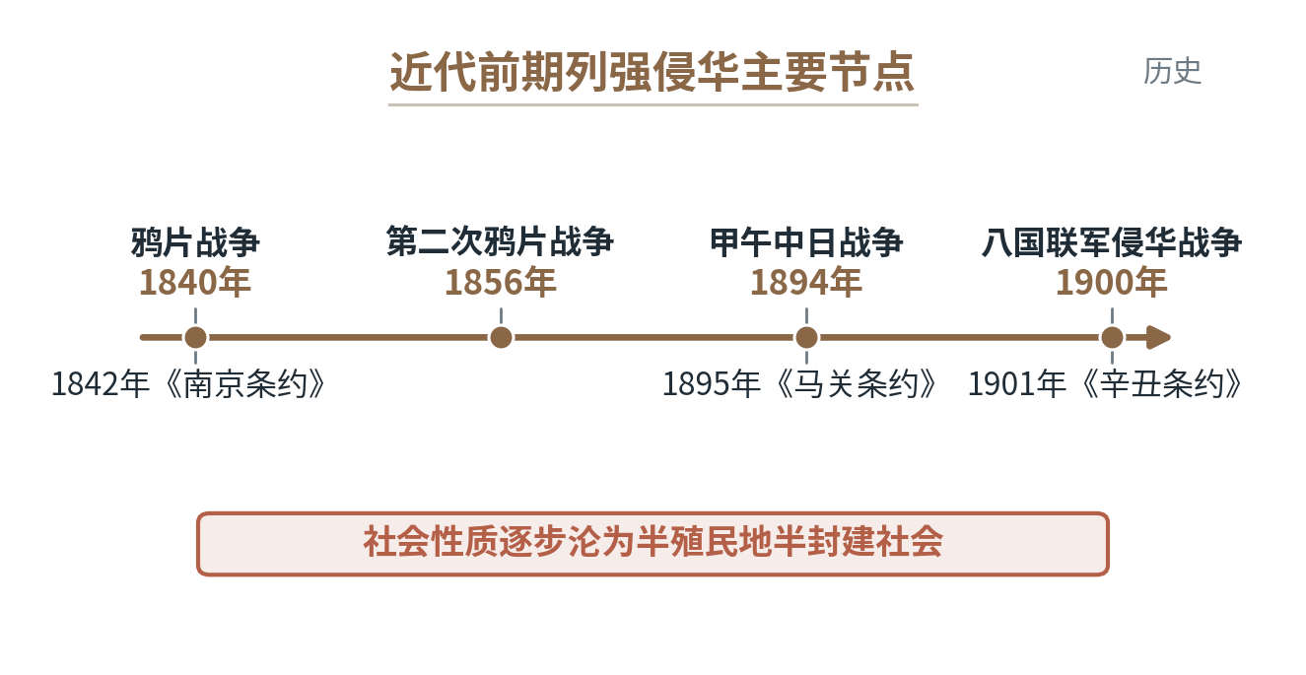
第1-2课 鸦片战争与第二次鸦片战争 · 图示
学科专业图示（教学示意）
近代前期列强侵华主要节点
时间轴：1840 鸦片战争、1856 第二次鸦片战争、1894 甲午战争、1900 八国联军，对应条约《南京条约》《马关条约》《辛丑条约》上下对应标注，底部一行“社会性质逐步沦为半殖民地半封建社会”。
历史 · 节级精细课件 ｜ 九科教辅规范包 v1.0 ｜ 73 / 121

Slide 74
第4-6课 洋务运动与戊戌变法 · 讲解（讲解 1/2）
八年级上 第一至三单元
导入 打不过坚船利炮，是不是学着造炮就行了？洋务派说“能”，维新派说“不能”——差在哪一层？
核心术语
· 洋务运动
· 百日维新
时空定位：洋务运动发生于 19 世纪 60 年代到 90 年代中期，中央以恭亲王奕䜣为代表，地方有曾国藩、李鸿章、左宗棠、张之洞等；戊戌变法线：1895 年公车上书揭开变法维新运动序幕，1898 年（农历戊戌年）6—9 月光绪帝实行百日维新，最终失败。把两条线放进“近代化探索”的台阶图：技术→制度，由表及里、层层深入。
史料证据与解释：洋务运动按“自强—求富”两期梳理：前期以“自强”为口号创办军事工业（安庆内军械所、江南机器制造总局、福州船政局），后期以“求富”为口号创办民用企业（轮船招商局、开平煤矿、汉阳铁厂、湖北织布局），并筹建南洋、北洋等新式海军。历史解释要两面：洋务运动是中国历史上第一次近代化运动，客观上促进了中国民族资本主义的产生；但它只学技术、不变制度，没有使中国走上富强道路，甲午战败宣告其破产。误区纠正：洋务运动学习的是西方先进技术（器物），不是政治制度；学习制度是戊戌变法与辛亥革命的事。
易错警示
✗ 洋务运动学习西方制度（实为技术）
历史 · 节级精细课件 ｜ 九科教辅规范包 v1.0 ｜ 74 / 121

Slide 75
第4-6课 洋务运动与戊戌变法 · 讲解（讲解 2/2）
八年级上 第一至三单元
评价边界太平天国与洋务运动一破一立太平天国沉重打击清朝统治与外国侵略势力但天朝田亩制度的绝对平均方案无法实施洋务运动学技术不改制度注定局限读材料时先分清主张什么与为什么失败两面并答。
历史 · 节级精细课件 ｜ 九科教辅规范包 v1.0 ｜ 75 / 121

Slide 76
第4-6课 洋务运动与戊戌变法 · 例题
分步解析（教师带练）
例题 材料：李鸿章说：“中国欲自强，则莫如学习外国利器；欲学习外国利器，则莫如觅制器之器。”（通行引用，大意：中国要自强，不如学习外国的先进武器；要学造武器，不如买、学制造武器的机器）问题：材料反映了洋务派的什么主张？结合所学评价这一主张的局限。
1
第一步：提取关键词“利器”“制器之器”——都指向器物、技术层面。
2
第二步：概括主张：引进西方先进技术、兴办近代军事工业以求自强。
3
第三步：评价局限：只变器物、不变制度，从阶级与结果两端说理。
解答 要点：①主张：洋务派主张学习西方的先进生产技术（器物层面），创办近代军事工业，实现“自强”；②局限：洋务运动只学习技术而不触动封建制度，单纯技术变革无法使中国真正富强——甲午中日战争中北洋舰队全军覆没，宣告洋务运动破产。评价要求两面兼顾：它是中国近代化的第一步，客观上促进了民族资本主义产生。
历史 · 节级精细课件 ｜ 九科教辅规范包 v1.0 ｜ 76 / 121

Slide 77
第4-6课 洋务运动与戊戌变法 · 独立练习
先独立完成，再对照教师手册自评
练习 1 写出洋务运动前后期的口号与代表性企业各一例，并说明洋务运动的性质。
练习 2 从天朝田亩制度与资政新篇的对比中说出两者主张的最大不同。
变式挑战（选做） 洋务运动创办了近代军事与民用工业为什么说它没有使中国走上富强道路 提示：看洋务运动的根本目的与只学什么。
完成后对照教师手册自评；答案与判定标准见 course.json · answer_text（不在放映页）
历史 · 节级精细课件 ｜ 九科教辅规范包 v1.0 ｜ 77 / 121

Slide 78
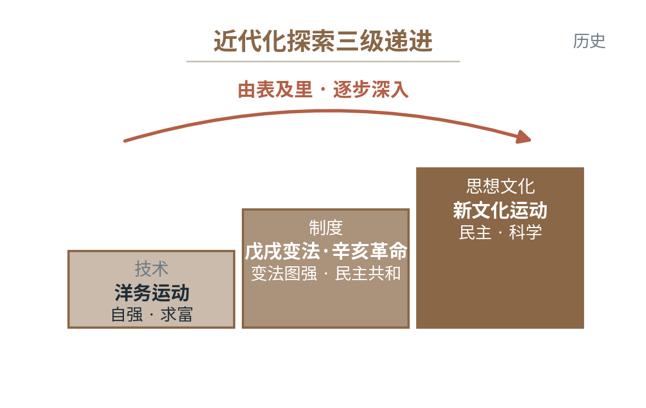
第4-6课 洋务运动与戊戌变法 · 图示
学科专业图示（教学示意）
近代化探索三级递进
三级台阶图：技术（洋务运动）→制度（戊戌变法、辛亥革命）→思想文化（新文化运动），每级标注代表事件与核心主张，箭头向上标“由表及里、逐步深入”。
历史 · 节级精细课件 ｜ 九科教辅规范包 v1.0 ｜ 78 / 121

Slide 79
第一至三单元 · 中国开始沦为半殖民地半封建社会与… · 小结与出口
先复述小结，再独立完成出口题
本节小结（学生能复述）
第1-2课 1840 年鸦片战争打开国门：协定关税最伤主权，社会性质开始沦为半殖民地半封建，中国近代史…
第4-6课 洋务运动学技术（自强求富两期），戊戌变法学制度（公车上书到百日维新）：近代化探索由表及里，…
章出口自检
说明洋务运动的主张、局限与历史作用
历史 · 节级精细课件 ｜ 九科教辅规范包 v1.0 ｜ 79 / 121

Slide 80
09
八年级上 · 中国近代史 ｜ 考查：辛亥革命、五四运动、中国共产党成立
第四至六单元 资产阶级民主革命与新民主主义革命的兴起
旧民主主义革命到新民主主义革命
第8-10课 辛亥革命与中华民国建立
第13-14课 五四运动与中国共产党成立
本章 2 节 ｜ 每节：讲解 → 例题 → 练习

Slide 81
第8-10课 辛亥革命与中华民国建立 · 讲解（讲解 1/2）
八年级上 第四至六单元
导入 “驱除鞑虏，恢复中华，创立民国，平均地权”——十六个字如何浓缩成“三民主义”？它又如何指引了一场革命？
核心术语
· 三民主义
· 武昌起义
时空定位：1894 年孙中山在檀香山成立兴中会；1905 年成立中国同盟会，这是第一个全国规模的、统一的资产阶级革命政党；1911 年 10 月 10 日武昌起义胜利；1912 年 1 月 1 日中华民国临时政府在南京成立；1912 年 2 月 12 日宣统帝下诏退位。把 1894—1912 的准备—爆发—建立民国三段串成链条。
史料证据与解释：同盟会纲领在《民报》发刊词中被阐发为三民主义——“驱除鞑虏，恢复中华”即民族主义，“创立民国”即民权主义，“平均地权”即民生主义。历史解释要两面评价辛亥革命：积极面——推翻了清王朝的反动统治，宣告了中国两千多年君主专制制度的终结，开创了完全意义上的近代民族民主革命；局限面——没有改变中国半殖民地半封建社会的性质，革命果实被袁世凯窃取。误区纠正：君主专制制度终结不等于封建制度消灭；武昌起义是 1911 年（农历辛亥年），别与武昌事变混记。
易错警示
✗ 辛亥革命完成反帝反封建任务
历史 · 节级精细课件 ｜ 九科教辅规范包 v1.0 ｜ 81 / 121

Slide 82
第8-10课 辛亥革命与中华民国建立 · 讲解（讲解 2/2）
八年级上 第四至六单元
评价边界辛亥革命推翻了帝制却没有改变半殖民地半封建社会性质胜利与失败两面并答是本课的评价范式另外中华民国临时政府与后来南京国民政府不是一回事时间1912.1.1与人物孙中山任临时大总统必须写准。
历史 · 节级精细课件 ｜ 九科教辅规范包 v1.0 ｜ 82 / 121

Slide 83
第8-10课 辛亥革命与中华民国建立 · 例题
分步解析（教师带练）
例题 材料：中国同盟会政治纲领：“驱除鞑虏，恢复中华，创立民国，平均地权。”问题：这一纲领被阐发为什么思想？请写出对应关系，并指出其中的核心。
1
第一步：确认材料身份——同盟会纲领，孙中山在《民报》发刊词中将其阐发为三民主义。
2
第二步：逐句对应：前两句谈推翻清朝统治、后两句谈建立政权与解决民生。
3
第三步：判断核心——“创立民国”对应民权主义，指向建立资产阶级共和国，是三民主义的核心。
解答 要点：①纲领被阐发为三民主义；②对应关系：“驱除鞑虏，恢复中华”→民族主义（推翻清朝统治，反对民族压迫），“创立民国”→民权主义（推翻君主专制，建立资产阶级共和国），“平均地权”→民生主义（核定地价、平均地权以解决民生问题）；③三民主义的核心是民权主义。作答格式：三条对应一一写出，核心须点明。
历史 · 节级精细课件 ｜ 九科教辅规范包 v1.0 ｜ 83 / 121

Slide 84
第8-10课 辛亥革命与中华民国建立 · 独立练习
先独立完成，再对照教师手册自评
练习 1 从积极和局限两个方面评价辛亥革命的历史意义。
练习 2 新文化运动的两大阵地与基本口号分别是什么
变式挑战（选做） 有人说辛亥革命成功了也有人说辛亥革命failed你怎样看 提示：从推翻了什么与改变了什么没改变什么两方面找证据。
完成后对照教师手册自评；答案与判定标准见 course.json · answer_text（不在放映页）
历史 · 节级精细课件 ｜ 九科教辅规范包 v1.0 ｜ 84 / 121

Slide 85
第13-14课 五四运动与中国共产党成立 · 讲解（讲解 1/2）
八年级上 第四至六单元
导入 “外争主权，内除国贼”——1919 年北京街头的学生呐喊，为什么会成为中国革命“新”的起点？
核心术语
· 五四运动
· 中共一大
时空定位：1915 年陈独秀在上海创办《青年杂志》，新文化运动兴起，高举民主与科学两面大旗；1919 年 5 月 4 日五四运动爆发（导火索：巴黎和会上中国外交的失败）；1921 年 7 月中共一大在上海召开，后转移至嘉兴南湖游船上，中国共产党成立（党的生日定为 7 月 1 日）。三个节点串成“思想启蒙—革命开端—建党”的因果链。
史料证据与解释：五四运动分两个阶段——前期中心在北京、主力是学生；6 月 5 日后中心转到上海、工人阶级成为主力，标志着中国工人阶级开始登上政治舞台。历史解释抓“新民主主义革命开端”的依据：领导阶级新（工人阶级登上历史舞台并发挥主力军作用）、指导思想新（马克思主义进一步传播）、革命前途新（向社会主义方向）。中国共产党的成立是开天辟地的大事，中国革命的面貌从此焕然一新。误区纠正：中共一大开幕是 1921 年 7 月 23 日，纪念日 7 月 1 日；新文化运动前期宣传民主科学，后期才开始传播马克思主义，阶段要分清。
易错警示
✗ 中共成立时间1921年7月23日开会
历史 · 节级精细课件 ｜ 九科教辅规范包 v1.0 ｜ 85 / 121

Slide 86
第13-14课 五四运动与中国共产党成立 · 讲解（讲解 2/2）
八年级上 第四至六单元
评价边界戊戌变法失败的原因不在变法本身错了而在维新派力量弱小寄希望于无实权的皇帝触动顽固派利益答题时原因失败意义三段宣传了变法图强思想在社会上起了思想启蒙作用。
历史 · 节级精细课件 ｜ 九科教辅规范包 v1.0 ｜ 86 / 121

Slide 87
第13-14课 五四运动与中国共产党成立 · 例题
分步解析（教师带练）
例题 材料：五四运动中，北京学生喊出“外争主权，内除国贼”“誓死力争，还我青岛”等口号，随后上海工人罢工、商人罢市声援。问题：口号反映了五四运动怎样的性质？为什么说五四运动是新民主主义革命的开端？
1
第一步：拆解口号——“外争主权”指向反对帝国主义，“内除国贼”指向反对封建军阀统治。
2
第二步：由口号提炼性质：一场彻底地反帝反封建的爱国革命运动。
3
第三步：抓住材料中“工人罢工”这一信息，连接“新”在何处——领导阶级。
解答 要点：①性质：五四运动是一场彻底地反帝反封建的伟大爱国革命运动（口号“外争主权”反帝、“内除国贼”反封建）；②“开端”依据：运动中工人阶级登上政治舞台、发挥了主力军作用，马克思主义得到进一步传播——领导力量和指导思想都有了新变化，因此五四运动是中国旧民主主义革命走向新民主主义革命的转折点（新民主主义革命的开端）。
历史 · 节级精细课件 ｜ 九科教辅规范包 v1.0 ｜ 87 / 121

Slide 88
第13-14课 五四运动与中国共产党成立 · 独立练习
先独立完成，再对照教师手册自评
练习 1 写出五四运动的导火索、两个阶段的中心与主力，并注明中共一大召开的时间地点。
练习 2 比较洋务派与维新派的主张指出其根本分歧点。
变式挑战（选做） 公车上书的直接起因是什么它标志着什么 提示：起因与马关条约签订的消息传到北京直接相关。
完成后对照教师手册自评；答案与判定标准见 course.json · answer_text（不在放映页）
历史 · 节级精细课件 ｜ 九科教辅规范包 v1.0 ｜ 88 / 121

Slide 89
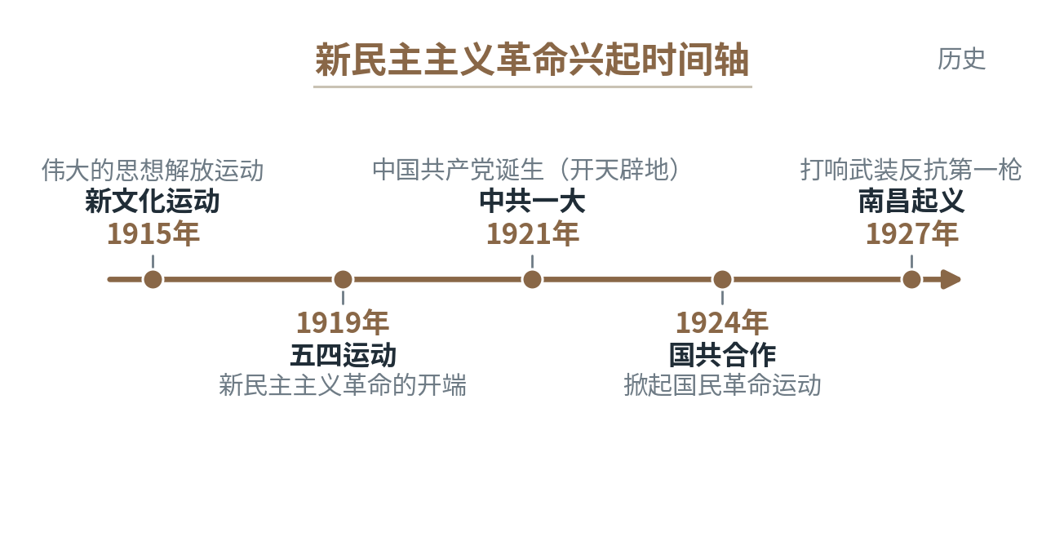
第13-14课 五四运动与中国共产党成立 · 图示
学科专业图示（教学示意）
新民主主义革命兴起时间轴
时间轴：1915 新文化运动、1919 五四运动、1921 中共一大、1924 国共合作、1927 南昌起义，每节点附一句意义关键词。
历史 · 节级精细课件 ｜ 九科教辅规范包 v1.0 ｜ 89 / 121

Slide 90
第四至六单元 · 资产阶级民主革命与新民主主义革命… · 小结与出口
先复述小结，再独立完成出口题
本节小结（学生能复述）
第8-10课 1905 同盟会、三民主义作旗帜，1911 武昌起义、1912 民国立：辛亥革命终结两千年…
第13-14课 1915 民主与科学启蒙，1919 五四开新篇，1921 建党焕然一新：工人阶级上场、马克…
章出口自检
为什么说五四运动是新民主主义革命的开端
历史 · 节级精细课件 ｜ 九科教辅规范包 v1.0 ｜ 90 / 121

Slide 91
10
八年级上 · 中国近代史 ｜ 考查：抗战重要战役与胜利原因、解放战争转折
第七至八单元 中华民族的抗日战争与人民解放战争
全民族抗战与两种命运决战
第18-22课 抗日战争
第23-25课 人民解放战争
本章 2 节 ｜ 每节：讲解 → 例题 → 练习

Slide 92
第18-22课 抗日战争 · 讲解
八年级上 第七至八单元
导入 “平津危急！华北危急！中华民族危急！”——1937 年这封通电背后，是十四年抗战中最关键的选择：全民族抗战。
核心术语
· 九一八事变
· 全民族抗战
时空定位：抗战十四年，分两段——1931 年九一八事变后进入局部抗战阶段；1937 年 7 月 7 日七七事变（卢沟桥事变）标志中国全民族抗战开始。关键节点：1936 年 12 月 12 日西安事变和平解决，抗日民族统一战线初步形成；1937 年 9 月国共第二次合作正式建立；1938 年台儿庄战役；1940 年百团大战；1945 年 8 月 15 日日本宣布无条件投降。两个“开始”必须区分：1931 局部、1937 全面。
史料证据与解释：正面战场与敌后战场相互配合——台儿庄战役（李宗仁指挥）是正面战场取得的最大胜利；百团大战（彭德怀指挥）有力打击了日军的侵略气焰，提高了共产党和八路军的威望；1937 年 12 月南京大屠杀是日军暴行的铁证。历史解释多角度归纳胜利原因：中国共产党发挥中流砥柱作用、抗日民族统一战线下的全民族抗战（根本原因）、抗战的正义性、世界反法西斯力量的配合。误区纠正：抗战起点是 1931 年九一八事变，十四年抗战是完整链条；南京大屠杀死难者 30 万人以上，数字不容含糊。
· 抗日战争胜利
易错警示
✗ 抗战起点是1931年九一八事变
历史 · 节级精细课件 ｜ 九科教辅规范包 v1.0 ｜ 92 / 121

Slide 93
第18-22课 抗日战争 · 例题
分步解析（教师带练）
例题 材料：“平津危急！华北危急！中华民族危急！只有全民族实行抗战，才是我们的出路！”（1937 年 7 月 8 日中共中央通电）问题：通电是在什么事件后发出的？反映了中国共产党怎样的主张？这一主张后来是如何实现的？
1
第一步：由材料内容定位事件：平津危急指向 1937 年 7 月 7 日七七事变（日军进攻卢沟桥）。
2
第二步：提取主张关键词“全民族实行抗战”——建立抗日民族统一战线。
3
第三步：补实现过程：国共第二次合作、红军改编，体现主张落地。
解答 要点：①通电发表于七七事变（卢沟桥事变）后；②主张：号召建立抗日民族统一战线，实行全民族抗战；③实现：1937 年 9 月国共实现第二次合作，红军主力改编为八路军、南方游击队改编为新四军，抗日民族统一战线正式建立，全民族抗战局面形成。作答时“通电—主张—实现”三环相扣。
历史 · 节级精细课件 ｜ 九科教辅规范包 v1.0 ｜ 93 / 121

Slide 94
第18-22课 抗日战争 · 独立练习
先独立完成，再对照教师手册自评
练习 1 归纳抗日战争胜利的原因（至少两条），并写出两个“开始”事件及其年代。
完成后对照教师手册自评；答案与判定标准见 course.json · answer_text（不在放映页）
历史 · 节级精细课件 ｜ 九科教辅规范包 v1.0 ｜ 94 / 121

Slide 95
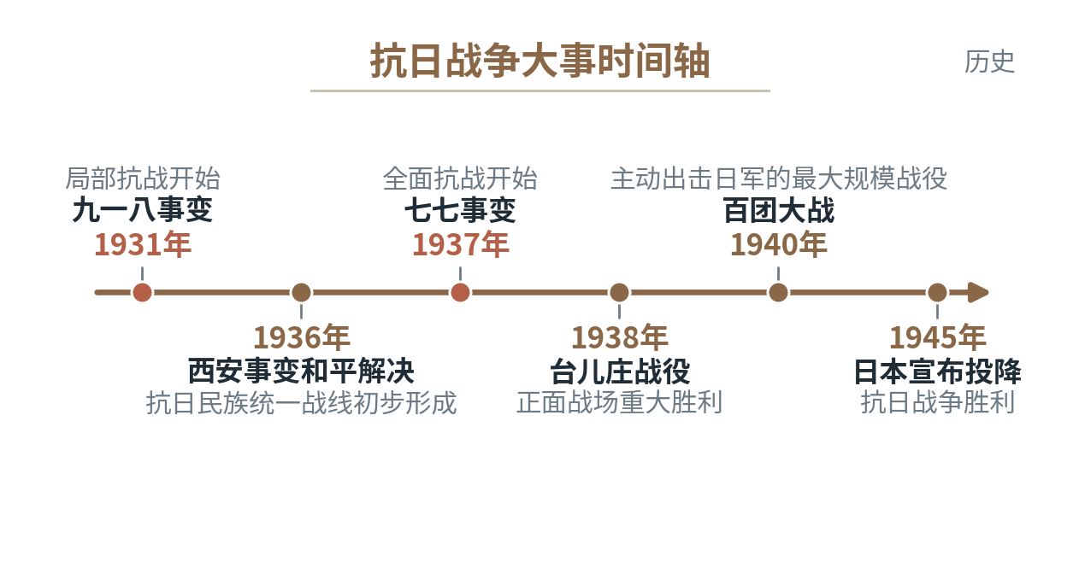
第18-22课 抗日战争 · 图示
学科专业图示（教学示意）
抗日战争大事时间轴
时间轴：1931 九一八事变（局部抗战开始）、1936 西安事变和平解决、1937 七七事变（全面抗战开始）、1938 台儿庄战役、1940 百团大战、1945 日本宣布投降，标注两个“开始”节点区分局部与全面。
历史 · 节级精细课件 ｜ 九科教辅规范包 v1.0 ｜ 95 / 121

Slide 96
第23-25课 人民解放战争 · 讲解
八年级上 第七至八单元
导入 “淮海战役的胜利，是人民群众用小车推出来的。”一句战场总结，道出了民心向背的分量。
核心术语
· 重庆谈判
· 三大战役
时空定位：1945 年 8—10 月重庆谈判，10 月 10 日签订《双十协定》；1946 年 6 月蒋介石撕毁协定、进攻中原解放区，全面内战爆发；1947 年夏刘邓大军千里跃进大别山，揭开战略进攻序幕；1948 年 9 月—1949 年 1 月辽沈、淮海、平津三大战役；1949 年 4 月渡江战役，4 月 23 日南京解放。四阶段地图化推进：防御—反攻—决战—胜利。
史料证据与解释：三大战役按顺序记“辽沈、淮海、平津”，共歼灭和改编国民党军队 150 多万人，国民党军队的主力基本被消灭。历史解释抓住胜负的深层原因：解放区土地改革（1947 年《中国土地法大纲》）使亿万农民翻身，踊跃支前参军——民心向背是战争胜负的决定因素；国民党统治腐朽失去民心。误区纠正：战略反攻的标志是挺进大别山而不是三大战役；南京解放标志国民党在大陆的统治结束，不是战争全部结束。
评价边界解放战争胜利的根本原因是民心向背土地改革让农民获得土地最后一碗米送军粮的民谚就是证据分析战争胜负要落到人心与战略两层不能只列战役名。
易错警示
✗ 三大战役名称与顺序
历史 · 节级精细课件 ｜ 九科教辅规范包 v1.0 ｜ 96 / 121

Slide 97
第23-25课 人民解放战争 · 例题
分步解析（教师带练）
例题 材料：淮海战役中，广大农民推着小车运送粮食弹药，陈毅感慨：“淮海战役的胜利，是人民群众用小车推出来的。”问题：材料说明解放战争胜利的什么原因？结合所学指出促使农民踊跃支前的政策因素。
1
第一步：由材料提炼结论——人民群众的支援是胜利的重要保证。
2
第二步：追问“农民为什么愿意”——连接政策因素。
3
第三步：上升到规律认识：民心向背决定战争胜负。
解答 要点：①材料说明人民群众的大力支援是人民解放战争胜利的重要原因；②政策因素：1947 年中国共产党召开全国土地会议，颁布《中国土地法大纲》，解放区开展土地改革，农民分得土地、翻身做主人，因而踊跃参军支前；③规律：得民心者得天下，民心向背是决定战争胜负的根本因素。作答时“支前现象—土地政策—民心规律”三层递进。
历史 · 节级精细课件 ｜ 九科教辅规范包 v1.0 ｜ 97 / 121

Slide 98
第23-25课 人民解放战争 · 独立练习
先独立完成，再对照教师手册自评
练习 1 按时间排序并说明意义：挺进大别山、三大战役、渡江战役、重庆谈判。
练习 2 写出三大战役的名称并说明其中以和平方式解放一座大城市的是哪一役。
变式挑战（选做） 刘邓大军千里跃进大别山在解放战争进程中的意义是什么 提示：看这一行动对战争态势防御进攻的改变。
完成后对照教师手册自评；答案与判定标准见 course.json · answer_text（不在放映页）
历史 · 节级精细课件 ｜ 九科教辅规范包 v1.0 ｜ 98 / 121

Slide 99
第七至八单元 · 中华民族的抗日战争与人民解放战争 · 小结与出口
先复述小结，再独立完成出口题
本节小结（学生能复述）
第18-22课 十四年抗战：1931 局部开始、1937 全面开始，台儿庄与百团大战两战场配合，1945 …
第23-25课 重庆谈判谈打结合，1946 内战爆发，1947 挺进大别山转折，三大战役定乾坤：民心与土地…
章出口自检
归纳抗日战争胜利的两条原因并说明依据
历史 · 节级精细课件 ｜ 九科教辅规范包 v1.0 ｜ 99 / 121

Slide 100
11
八年级下 · 中国现代史 ｜ 考查：开国大典、抗美援朝、一五计划与三大改造
第一至三单元 中华人民共和国的成立和社会主义制度的建立
新中国政权巩固与制度奠基
第1-3课 新中国成立与政权巩固
第4-6课 工业化起步与制度建立
本章 2 节 ｜ 每节：讲解 → 例题 → 练习

Slide 101
第1-3课 新中国成立与政权巩固 · 讲解（讲解 1/2）
八年级下 第一至三单元
导入 1949 年 10 月 1 日天安门城楼上一句庄严宣告，为什么说中国人从此“站起来”了？新政权如何站稳脚跟？
核心术语
· 开国大典
· 抗美援朝
时空定位：1949 年 9 月中国人民政治协商会议第一届全体会议为新中国的成立作准备（通过《共同纲领》）；1949 年 10 月 1 日开国大典，中华人民共和国成立；1951 年西藏和平解放；1950 年 10 月中国人民志愿军赴朝作战（彭德怀任司令员），1953 年 7 月美国被迫签订《朝鲜停战协定》；1950 年 6 月颁布《中华人民共和国土地改革法》，1952 年底土地改革基本完成。三大巩固措施各配一个时间卡。
史料证据与解释：开国大典的历史意义从三层理解——开辟了中国历史新纪元；中国人民经过一百多年的英勇斗争，终于推翻了帝国主义、封建主义和官僚资本主义的统治，真正成为独立自主的国家（“站起来”）；壮大了世界和平民主和社会主义的力量。历史解释强调“巩固”的逻辑：抗美援朝保家卫国、赢得和平建设环境；土地改革彻底摧毁封建土地制度、解放农村生产力，为工业化开辟道路。误区纠正：新中国的成立标志着新民主主义革命取得基本胜利，社会主义制度的确立要到 1956 年三大改造完成，两个节点不能混。
· 土地改革
易错警示
✗ 新中国成立即完成社会主义革命
历史 · 节级精细课件 ｜ 九科教辅规范包 v1.0 ｜ 101 / 121

Slide 102
第1-3课 新中国成立与政权巩固 · 讲解（讲解 2/2）
八年级下 第一至三单元
评价边界开国大典中国人民站起来了的含义要落到社会地位与政权性质上抗美援朝的胜利提高了国际地位要有具体支撑如打乱了帝国主义扩张计划作答时避免空喊口号每句都配史实。
历史 · 节级精细课件 ｜ 九科教辅规范包 v1.0 ｜ 102 / 121

Slide 103
第1-3课 新中国成立与政权巩固 · 例题
分步解析（教师带练）
例题 材料：彭德怀说：“西方侵略者几百年来只要在东方一个海岸上架起几尊大炮就可霸占一个国家的时代是一去不复返了。”问题：这段话评价的是哪场战争？结合所学说明这场战争胜利的历史意义。
1
第一步：由“架起几尊大炮就可霸占一个国家”的语境定位：1950—1953 年抗美援朝战争。
2
第二步：把材料翻译成历史语言：打破了西方列强不可战胜的神话。
3
第三步：从国家安全、国际地位、建设环境三个层面组织意义。
解答 要点：①这段话评价的是抗美援朝战争的胜利；②意义：抵御了帝国主义侵略扩张，捍卫了新中国安全，保卫了中国人民和平生活；大大提高了我国的国际地位；是中国人民站起来后屹立于世界东方的宣言书，是中华民族走向伟大复兴的重要里程碑；为国内经济建设赢得了相对稳定的和平环境。作答时“安全—地位—环境”三点俱全。
历史 · 节级精细课件 ｜ 九科教辅规范包 v1.0 ｜ 103 / 121

Slide 104
第1-3课 新中国成立与政权巩固 · 独立练习
先独立完成，再对照教师手册自评
练习 1 写出新中国成立初期巩固政权的三大措施及其完成（或胜利）时间。
练习 2 第一届人民代表大会与宪法的召开颁布有什么意义
变式挑战（选做） 中华人民共和国土地改革法实施后农民得到了什么这与之前的土地政策有何不同 提示：土改废除的是地主阶级封建剥削的土地所有制。
完成后对照教师手册自评；答案与判定标准见 course.json · answer_text（不在放映页）
历史 · 节级精细课件 ｜ 九科教辅规范包 v1.0 ｜ 104 / 121

Slide 105
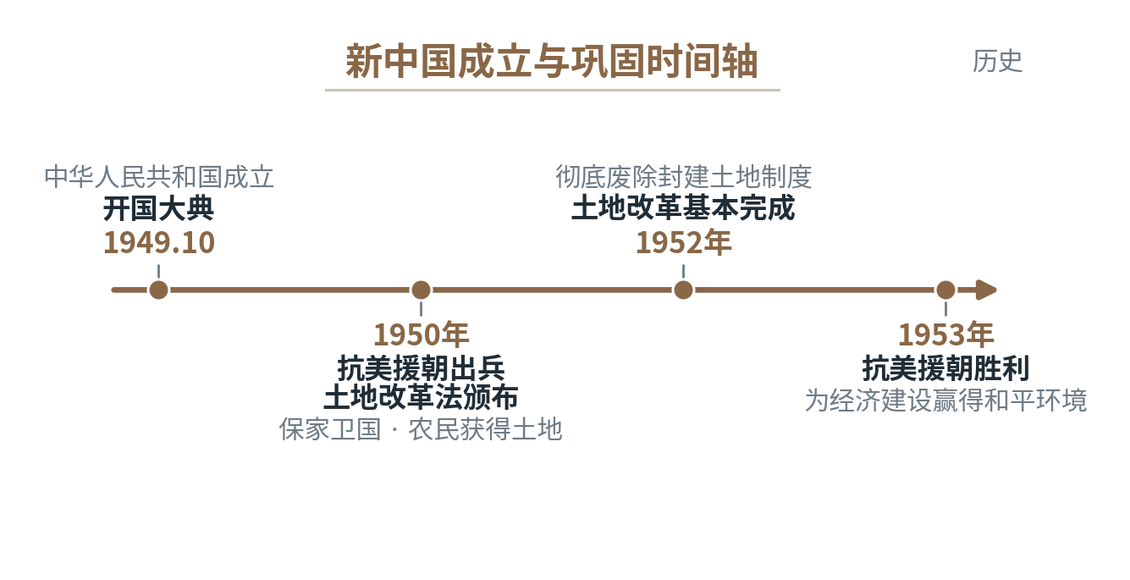
第1-3课 新中国成立与政权巩固 · 图示
学科专业图示（教学示意）
新中国成立与巩固时间轴
时间轴：1949.10 开国大典、1950 抗美援朝出兵与土地改革法颁布、1953 抗美援朝胜利、1952 土改基本完成，每节点一句意义。
历史 · 节级精细课件 ｜ 九科教辅规范包 v1.0 ｜ 105 / 121

Slide 106
第4-6课 工业化起步与制度建立 · 讲解
八年级下 第一至三单元
导入 新中国造不出一辆汽车、一台拖拉机？1953 年起，一场“五年”计划要让工业底子立起来。
核心术语
· 一五计划
· 三大改造
时空定位：1953—1957 年实施第一个五年计划；1954 年 9 月第一届全国人民代表大会召开，通过《中华人民共和国宪法》；1953—1956 年底进行三大改造。时间轴三线并进：经济工业化、政治制度化、所有制变革，最终汇于 1956 年社会主义基本制度的确立。
史料证据与解释：一五计划成就按工业门类归类——钢铁：鞍山钢铁公司三大工程；汽车：长春第一汽车制造厂生产出第一辆解放牌汽车（1956）；机床与飞机：沈阳第一机床厂、沈阳飞机制造厂；交通：武汉长江大桥（1957）、川藏青藏新藏公路。特点：优先发展重工业，成果集中在东北地区。三大改造讲清制度意义：农业、手工业走合作化道路，资本主义工商业实行公私合营（赎买政策），1956 年底改造完成，实现生产资料私有制向社会主义公有制的转变，社会主义基本制度建立，我国进入社会主义初级阶段。误区纠正：“三大改造完成才标志社会主义制度建立”——这一说法正是教材结论，注意与“新中国成立即社会主义社会”的误区区分。
· 人民代表大会制度
易错警示
✗ 三大改造完成才标志社会主义制度建立
历史 · 节级精细课件 ｜ 九科教辅规范包 v1.0 ｜ 106 / 121

Slide 107
第4-6课 工业化起步与制度建立 · 例题
分步解析（教师带练）
例题 材料：“中华人民共和国是工人阶级领导的、以工农联盟为基础的人民民主国家。”（1954 年《中华人民共和国宪法》第一条）问题：材料体现了怎样的国家性质？这部宪法的通过标志着我国确立了什么根本政治制度？
1
第一步：确认材料身份——1954 年第一届全国人大通过的第一部社会主义类型宪法。
2
第二步：从“工人阶级领导、工农联盟为基础”提炼国家性质：人民民主国家。
3
第三步：连接制度：宪法以国家根本法形式确立人民代表大会制度。
解答 要点：①材料体现我国是人民民主国家，国家的一切权力属于人民；②1954 年宪法是新中国第一部社会主义类型的宪法，它的通过标志着人民代表大会制度作为我国根本政治制度的正式确立。作答时“第一部社会主义类型宪法”与“根本政治制度”两个关键表述不可缺。
历史 · 节级精细课件 ｜ 九科教辅规范包 v1.0 ｜ 107 / 121

Slide 108
第4-6课 工业化起步与制度建立 · 独立练习
先独立完成，再对照教师手册自评
练习 1 写出三大改造的对象与方式，并说明改造基本完成的历史意义。
完成后对照教师手册自评；答案与判定标准见 course.json · answer_text（不在放映页）
历史 · 节级精细课件 ｜ 九科教辅规范包 v1.0 ｜ 108 / 121

Slide 109
第一至三单元 · 中华人民共和国的成立和社会主义制… · 小结与出口
先复述小结，再独立完成出口题
本节小结（学生能复述）
第1-3课 1949 开国大典中国人站起来，抗美援朝保安全、土地改革固根基、西藏解放促统一：政权巩固三…
第4-6课 一五计划让工业起步（重工业优先、东北集中），1954 人大定根本制度，1956 三大改造完…
章出口自检
说明一五计划与三大改造各解决了什么问题
历史 · 节级精细课件 ｜ 九科教辅规范包 v1.0 ｜ 109 / 121

Slide 110
12
八年级下 · 中国现代史 ｜ 考查：十一届三中全会、经济特区、新时代成就
第四至八单元 中国特色社会主义道路的建设与发展
探索、转折与改革开放
第7-9课 伟大历史转折与改革开放
第16-18课 民族团结、祖国统一与国防外交
本章 2 节 ｜ 每节：讲解 → 例题 → 练习

Slide 111
第7-9课 伟大历史转折与改革开放 · 讲解
八年级下 第四至八单元
导入 1978 年冬夜，安徽小岗村 18 户农民在一纸契约上按下红手印——这场“冒险”如何撬动了整个中国的改革？
核心术语
· 十一届三中全会
· 经济特区
时空定位：1978 年 5 月真理标准问题讨论为历史转折作了思想准备；1978 年 12 月中共十一届三中全会召开；同年安徽凤阳小岗村农民实行分田包产到户；1980 年中央决定兴办深圳、珠海、汕头、厦门四个经济特区；1992 年邓小平南方谈话和中共十四大（提出建立社会主义市场经济体制）。改革开放由此从思想转折起步、从农村走向城市、从沿海走向内地。
史料证据与解释：十一届三中全会抓住“三个转变”——思想上：确定了解放思想、开动脑筋、实事求是、团结一致向前看的指导方针；政治上：果断结束“以阶级斗争为纲”，作出把党和国家工作中心转移到经济建设上来、实行改革开放的历史性决策；组织上：实际上形成了以邓小平为核心的党中央领导集体。它因此是新中国成立以来党的历史上具有深远意义的伟大转折。家庭联产承包责任制（分田包产到户、自负盈亏）激发农民劳动热情、解放农村生产力。误区纠正：改革开放的起点正是 1978 年十一届三中全会；“包产到户”改变的是经营方式，土地所有制（集体所有）没有变。
· 家庭联产承包责任制
易错警示
✗ 改革开放起点是 1978 年十一届三中全会
历史 · 节级精细课件 ｜ 九科教辅规范包 v1.0 ｜ 111 / 121

Slide 112
第7-9课 伟大历史转折与改革开放 · 例题
分步解析（教师带练）
例题 材料：1978 年冬，安徽凤阳小岗村 18 户农民立下契约，分田到户，每户保证完成上缴任务，剩下全是自己的；次年粮食大丰收。问题：材料反映的是什么制度（做法）？它与十一届三中全会是什么关系？
1
第一步：由“分田到户、完成上缴、剩下归己”识别：家庭联产承包责任制（大包干）。
2
第二步：定位时间背景：1978 年底十一届三中全会作出改革开放决策，农村改革率先起步。
3
第三步：说明两者关系：全会提供了政策与思想空间，小岗村实践又为改革提供了范例。
解答 要点：①材料反映家庭联产承包责任制——在土地公有制基础上，把土地长期承包给各家各户使用，包产到户、自负盈亏；②关系：1978 年 12 月十一届三中全会作出把党和国家工作中心转移到经济建设上来、实行改革开放的历史性决策，农村改革随之率先展开，小岗村的做法得到推广，推动全国农村逐步实行家庭联产承包责任制，解放了农村生产力。
历史 · 节级精细课件 ｜ 九科教辅规范包 v1.0 ｜ 112 / 121

Slide 113
第7-9课 伟大历史转折与改革开放 · 独立练习
先独立完成，再对照教师手册自评
练习 1 从思想、政治（工作重心）、组织三个方面说明为什么十一届三中全会是新中国成立以来的伟大历史转折。
完成后对照教师手册自评；答案与判定标准见 course.json · answer_text（不在放映页）
历史 · 节级精细课件 ｜ 九科教辅规范包 v1.0 ｜ 113 / 121

Slide 114
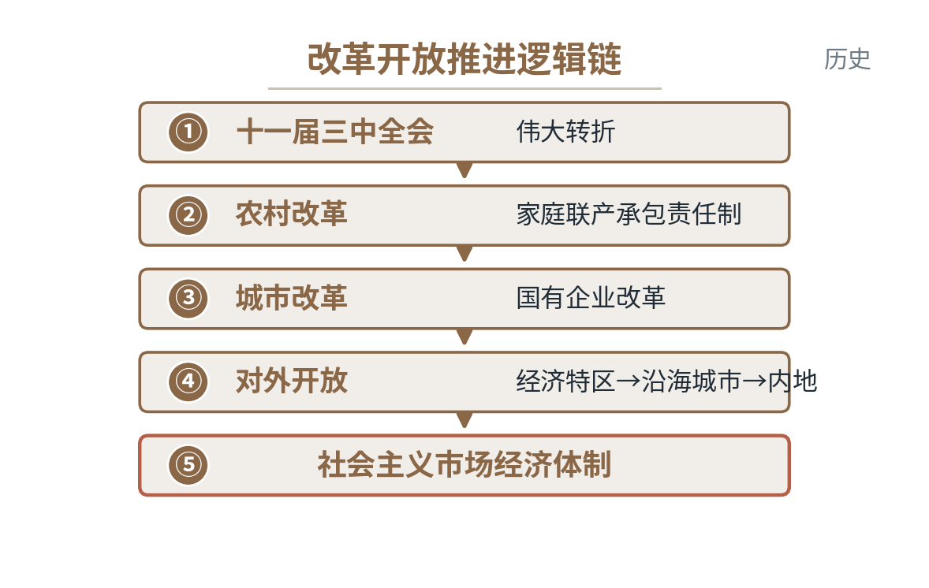
第7-9课 伟大历史转折与改革开放 · 图示
学科专业图示（教学示意）
改革开放推进逻辑链
流程图：十一届三中全会（伟大转折）→农村改革（家庭联产承包）→城市改革（国企）→对外开放（特区→沿海→内地）→社会主义市场经济体制，箭头连接，每节点关键词式标注。
历史 · 节级精细课件 ｜ 九科教辅规范包 v1.0 ｜ 114 / 121

Slide 115
第16-18课 民族团结、祖国统一与国防… · 讲解（讲解 1/2）
八年级下 第四至八单元
导入 同一个国家，两种制度——香港、澳门顺利回归，“一国两制”是如何从构想变成现实的？
核心术语
· 一国两制
· 和平共处五项原则
时空定位：民族区域自治制度早在 1947 年就有实践（内蒙古自治区），新中国确立为基本政治制度，全国建立五个自治区；“一国两制”是邓小平提出的科学构想，最初是为解决台湾问题提出的；1997 年 7 月 1 日香港回归，1999 年 12 月 20 日澳门回归。外交线：1953 年底周恩来首次提出和平共处五项原则，1971 年恢复在联合国的一切合法权利，1972 年尼克松访华，1979 年中美正式建交。
史料证据与解释：“一国两制”的内涵抓三层：一个中国是前提；国家主体坚持社会主义制度；港澳台保持原有的资本主义制度长期不变，高度自治。历史解释强调实践检验：香港、澳门的顺利回归洗雪了百年国耻，证明“一国两制”构想的科学性，并为解决台湾问题提供了范例——注意逻辑方向：构想先为台湾问题提出，实践上首先用于港澳。误区纠正：港澳回归后实行的是高度自治而非完全自治；和平共处五项原则是处理国与国关系的基本准则，不是国内制度。
易错警示
✗ 一国两制先用于香港
历史 · 节级精细课件 ｜ 九科教辅规范包 v1.0 ｜ 115 / 121

Slide 116
第16-18课 民族团结、祖国统一与国防… · 讲解（讲解 2/2）
八年级下 第四至八单元
评价边界一国两制的提出最初针对台湾问题首先运用于解决香港1997.7.1与澳门1999.12.20回归提出对象与首先运用对象是两个考点作答不能混和平共处五项原则的平等互利与和平共处各有含义逐项作答。
历史 · 节级精细课件 ｜ 九科教辅规范包 v1.0 ｜ 116 / 121

Slide 117
第16-18课 民族团结、祖国统一与国防外交 · 例题
分步解析（教师带练）
例题 材料：邓小平指出：“统一后，台湾仍搞它的资本主义，大陆搞社会主义，但是是一个统一的中国。”问题：材料概括了“一国两制”构想的哪些基本内容？这一构想最先在哪些地区的实践中得到成功运用？
1
第一步：拆解材料——“一个统一的中国”是前提；“两种制度并存”是安排。
2
第二步：对接教材表述：一个中国前提下，主体坚持社会主义、港澳台保留资本主义并高度自治。
3
第三步：由“构想为台湾提出、实践在港澳”整理适用顺序，避免因果倒置。
解答 要点：①基本内容：在一个中国的前提下，国家的主体坚持社会主义制度，台湾、香港、澳门保持原有的资本主义制度长期不变，享有高度自治权；②成功实践：1997 年 7 月 1 日香港回归、1999 年 12 月 20 日澳门回归，证明“一国两制”科学可行。作答时明确“一个中国”是前提，回归时间准确。
历史 · 节级精细课件 ｜ 九科教辅规范包 v1.0 ｜ 117 / 121

Slide 118
第16-18课 民族团结、祖国统一与国防外交 · 独立练习
先独立完成，再对照教师手册自评
练习 1 写出和平共处五项原则提出的时间、人物与内容，并说明其地位。
练习 2 写出和平共处五项原则的内容并说明其首次提出的时间与场合。
变式挑战（选做） 香港回归后实行什么制度这与一国的关系如何理解 提示：一国是前提两制是补充。
完成后对照教师手册自评；答案与判定标准见 course.json · answer_text（不在放映页）
历史 · 节级精细课件 ｜ 九科教辅规范包 v1.0 ｜ 118 / 121

Slide 119
第四至八单元 · 中国特色社会主义道路的建设与发展 · 小结与出口
先复述小结，再独立完成出口题
本节小结（学生能复述）
第7-9课 1978 年 12 月十一届三中全会三个转变开启改革开放：农村包产到户、城市搞活国企、特区…
第16-18课 一国两制先为台湾提出、首先实践于港澳（1997 香港、1999 澳门）；和平共处五项原则自…
章出口自检
为什么说十一届三中全会是伟大历史转折
历史 · 节级精细课件 ｜ 九科教辅规范包 v1.0 ｜ 119 / 121

Slide 120
考试聚焦
章章有侧重
七年级上 第一单元 北京人特征、半坡河姆渡农耕对比
七年级上 第二单元 分封制、商鞅变法、百家争鸣
七年级上 第三单元 秦统一与中央集权措施、汉武帝巩固大一统、丝绸之路
七年级上 第四单元 北魏孝文帝改革、江南开发原因
七年级下 第一单元 科举制、大运河、开元盛世、民族交往与中外交流
七年级下 第二单元 经济重心南移、宋代社会生活、行省制度
七年级下 第三单元 明清强化君权措施、郑和下西洋、闭关政策
八年级上 第一至三单元 鸦片战争影响、洋务运动、戊戌变法
八年级上 第四至六单元 辛亥革命、五四运动、中国共产党成立
八年级上 第七至八单元 抗战重要战役与胜利原因、解放战争转折
八年级下 第一至三单元 开国大典、抗美援朝、一五计划与三大改造
八年级下 第四至八单元 十一届三中全会、经济特区、新时代成就
历史 · 节级精细课件 ｜ 九科教辅规范包 v1.0 ｜ 120 / 121

Slide 121
学科出口自检（独立完成）
合上课本完成以下任务；评价标准在教师手册（course.json），先独立作答再对照自评。
1
七年级上 列出汉武帝巩固大一统的三条措施并各配一句作用
2
七年级下 概述明清强化君主专制的三条措施及其影响
3
八年级下 为什么说十一届三中全会是伟大历史转折
薄弱分支：讲解页回看对应节；例题卡壳 → 回例题页跟步骤重做；练习出错 → 找教师按提示阶梯重做。

